Slide 1





EE 1001-0808
Centro de Instrução Almirante Alexandrino
Tudo pela pátria, rumo ao mar.
EE 2111-0308
ANEMÔMETROS
ENTRAR
SAIR

Slide 2
APOIO
TELA
INICIAL
MENU
INÍCIO
QUIZ
EXERCÍCIO DE APLICAÇÃO

Slide 3
MENU
CAP.1
Sistema EVERSHED
Centro de Instrução Almirante Alexandrino
Tudo pela pátria, rumo ao mar.
CAP.2
Sistema tipo B
CAP.3
Sistema Aerovane
CAP.4
Sistema tipo F
SAIR

Slide 4



CAPÍTULO 01
TELA
INICIAL
MENU

Slide 5
1.0 – SISTEMA EVERSHED
TÓPICOS:
TOPICOS
1.1 - Descrição Geral
1.2 - Definições de termos usados
1.3 - Breve descrição do sistema de uso geral
1.4 - Unidade de retransmissão de direção e velocidade do
vento (RTU)
1.5 - Servo de Velocidade (Funcionamento)
1.6 - Servo de distância (Funcionamento)
1.7 - Amplificador PA-112

Slide 6
1.1 – DESCRIÇÃO GERAL
1.0 – SISTEMA EVERSHED
O sistema usado nas fragatas MK 10 é chamado anemômetro leve, porque o catavento é de apenas 10 lbs (4.5 kg).
b) Existem dois tipos de sistema de anemômetro leve, um para uso geral e outros para operações de voo. Trataremos do tipo para uso geral que é o utilizado nas fragatas MK10.
Os componentes do sistema do uso geral são:
Um conjunto anemômetro e catavento com uma unidade de base, que é normalmente adaptada a um mastro.
II) Uma unidade de retransmissão de velocidade e direção do vento.
III) Um determinado número de receptores combinados para direção e velocidade do vento.

Slide 7
1.2 – DEFINIÇÕES DE TERMOS USADOS NESTA PUBLICAÇÃO
1.0 – SISTEMA EVERSHED
a) Velocidade do vento - Significando o vento que você sente, ou a velocidade do vento em relação ao navio.
b) Direção do vento - Significando a direção do vento em relação a linha proa, popa.
c) Ângulo do vento - Um termo alternativo para direção do vento.
d) Velocidade bruta do vento e ângulo bruto do vento - São os valores de velocidade e ângulo do vento, sem correções isto é, com um erro devido a deflexões do vento etc. As leituras do anemômetro, geralmente estão com um erro.

Slide 8
1.2 – DEFINIÇÕES DE TERMOS USADOS NESTA PUBLICAÇÃO
1.0 – SISTEMA EVERSHED
e) Ângulo do vento corrigido - É o ângulo bruto do vento corrigido conforme necessário. É portanto, o ângulo que o anemômetro indicaria se não estivesse sujeito a deflexões do vento.
f) Velocidade do vento de lançamento - É a velocidade média do vento, 50 pés a 200 pés a vante do navio.
g) Velocidade do vento de recolhimento - É a velocidade do vento a ré do navio.

Slide 9
1.3 – BREVE DESCRIÇÃO DO SISTEMA DE USO GERAL
1.0 – SISTEMA EVERSHED
O conjunto anemômetro e cata-vento instalado no mastro produzem um sinal de saída elétrico proporcional à velocidade do fluxo de ar passando pelo anemômetro e um sinal de saída elétrico proporcional à posição angular do cata-vento em relação ao rasgo da chaveta, no qual se aloja um ressalto existente na base. Quando a unidade está corretamente alinhada em relação à proa do navio os sinais elétricos serão, então, proporcionais a velocidade bruta do vento e ao ângulo bruto do vento. Estes sinais elétricos controlam servos na unidade de retransmissão (R TU); os sinais de saída dos servo-transmissores controlam servo-receptores localizados em vários pontos do navio, de acordo com as necessidades.

Slide 10
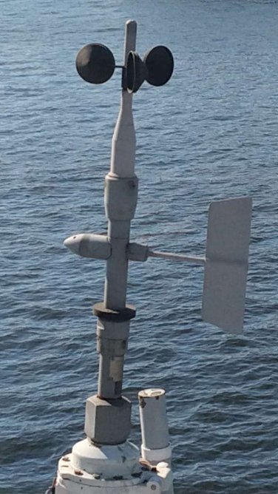
1.3 – BREVE DESCRIÇÃO DO SISTEMA DE USO GERAL
1.0 – SISTEMA EVERSHED
1.3.1 - Conjunto de Anemômetro e Cata-Vento (Fig. 1.1)
Este item, com cerca de 30 (76 cm) de altura e 10lbs (4,5 KG) de peso, possui duas seções montadas uma sobre a outra e unidos entre si por uma porca de segurança. A seção inferior sustenta o catavento. A seção superior carrega o gerador de velocidade do vento.
A seção inferior possui, na extremidade de baixo, um macho que se ajusta à unidade da base; além disso, a seção inferior é presa a unidade de base por uma porca cativa. O tubo de montagem tem um rasgo de chaveta que veste uma chaveta existente no orifício da unidade de base, possibilitando desta forma que o anemômetro seja montado guardando uma posição angular fixa em relação à unidade de base.
No interior do tubo de montagem aloja-se um transmissor de controle síncrono (26V/400Hz) que mede a direção do vento bruto (ângulo bruto do vento).
Fig.1.1

Slide 11
1.3 – BREVE DESCRIÇÃO DO SISTEMA DE USO GERAL
1.0 – SISTEMA EVERSHED
O tubo se prolonga para cima formando um tubo menor, pelo interior do qual passam os fios do gerador de indução acionado pelos copos do anemômetro. Envolvendo este tubo menor existe um tubo externo, ao qual está preso o catavento. A conexão entre o tubo externo e o rotor do transmissor de controle acima citado, é feita através de um acoplamento magnético constituído por uma barra magnética fixada diametralmente ao eixo do rotor e por um anel magnético polarizado que é preso no tubo externo e portanto, ao catavento. A inexistência de contatos físicos entre as duas partes permite um fechamento estanque à água na parte superior do tubo inferior.
A seção superior é composta basicamente por um tubo oco sustentando na parte superior três copos que acionam um ímã permanente através de um eixo que se projeta para baixo, no interior do tubo. O ímã funciona como um rotor bipolar num enrolamento estator que o envolve. Uma voltagem CA proporcional à velocidade dos copos é gerada no enrolamento do estator.

Slide 12
1.3 – BREVE DESCRIÇÃO DO SISTEMA DE USO GERAL
1.0 – SISTEMA EVERSHED
O instrumento tem possibilidade de duas ajustagens. Uma delas compreende um orifício na parte inferior do tubo do cata vento normalmente estanque à água por uma braçadeira de borracha que o reveste, levantando-se esta braçadeira de modo a aparecer o orifício, insere-se um pino de alinhamento para prender o cata-vento à parte fixo do anemômetro, e portanto, ao estator do transmissor síncrono de direção de vento. A seguir, libera-se e gira-se os anéis magnéticos, arrastando-se conseqüentemente o rotor síncrono magnético em relação ao estator, até que o rotor esteja no zero elétrico. Posteriormente, quando o anemômetro é encaixado na unidade de base e o rabo do cata vento está apontando para 180°, o transmissor síncrono está no zero elétrico.
A outra ajustagem, que é conectada pelo fabricante e não deve ser alterada a bordo, é uma resistência localizada na base “da seção de velocidade de vento. O objetivo é calibrar a voltagem de saída em relação à velocidade dos copos, assegurando uma padronização e facilitando a substituição do anemômetro por um sobressalente”.

Slide 13
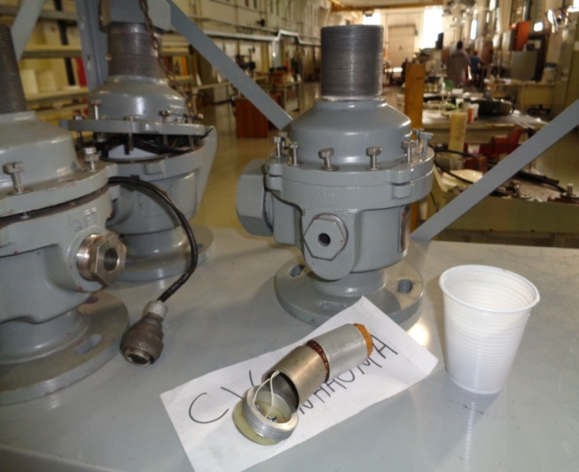
1.3 – BREVE DESCRIÇÃO DO SISTEMA DE USO GERAL
1.0 – SISTEMA EVERSHED
1.3.2 – Unidade de base (figura ao lado)
A unidade de base pesando 10 lbs, e no interior da qual é encaixado o conjunto anemômetro e catavento, é basicamente um invólucro à prova d'água para as fiações elétricas entre o anemômetro e o navio. Possui um soquete livre, que se ajusta num plugue "PLESSEY" existente na base do anemômetro. O cabo flexível que liga o soquete aos terminais existentes no interior da unidade de base, é suficientemente longe para permitir a colocação e retirada do anemômetro da unidade de base. Na base do anemômetro existe um rasgo de chaveta onde se encaixa uma chaveta existente na unidade de base. Com a unidade de base aparafusada ao navio, fica assegurada que o anemômetro, quando encaixado na unidade de base, está corretamente orientado. Como a chaveta é uma posição de referência, os furos por onde passam os parafusos são alongados para permitir um alinhamento da unidade de base e, portanto, do rabo do cata- vento em relação à linha proa-popa . Amarrada por uma corrente à unidade de base existe uma tampa rosqueada que deve ser removida para permitir a inserção do anemômetro na unidade de base. Esta tampa deve ser recolocada toda vez que se remover o anemômetro.

Slide 14
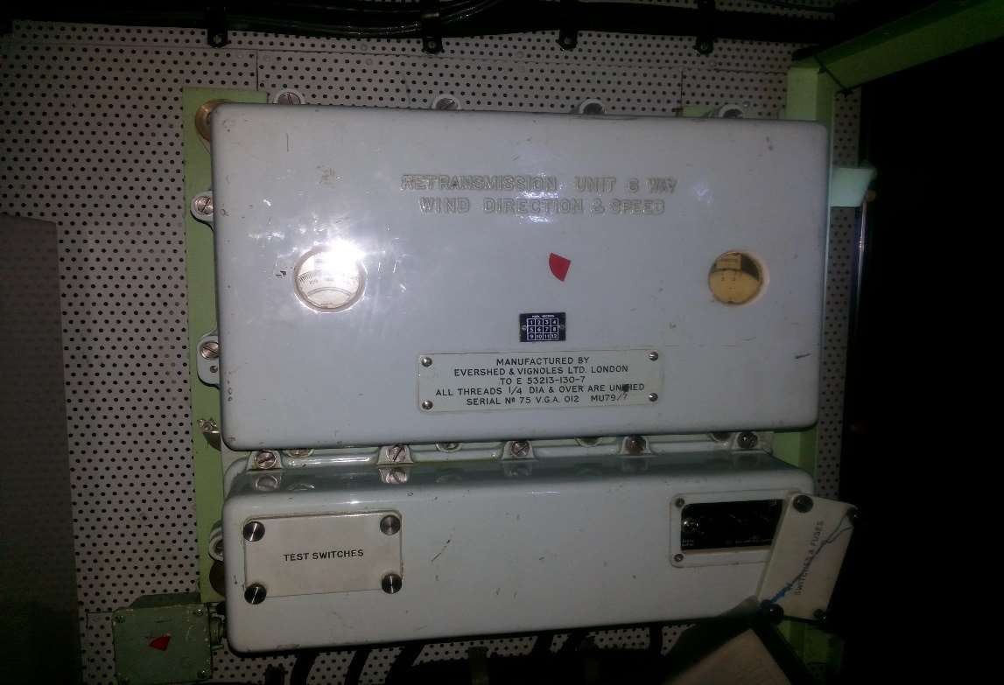
1.4 – UNIDADE DE RETRANSMISSÃO DE DIREÇÃO E VELOCIDADE DO VENTO (RTU)
1.0 – SISTEMA EVERSHED
1.4.1 - Descrição geral
O propósito desta unidade(figura ao lado) é converter os fracos sinais de velocidade de direção do vento provenientes do anemômetro, tornando-se adequados para posicionar os receptores de direção e velocidade do vento.
Estes sinais controlam servo-motores que irão posicionar transmissores síncronos produzindo os sinais de saída de velocidade e direção do vento.
Esta unidade também amortece as violentas oscilações que ocorre tanto nas transmissões de velocidade como nas de direção durante as lufadas (ventos fortes), causando oscilações de menor extensão nos receptores, do que se eles fossem diretamente ligados ao anemômetro.

Slide 15
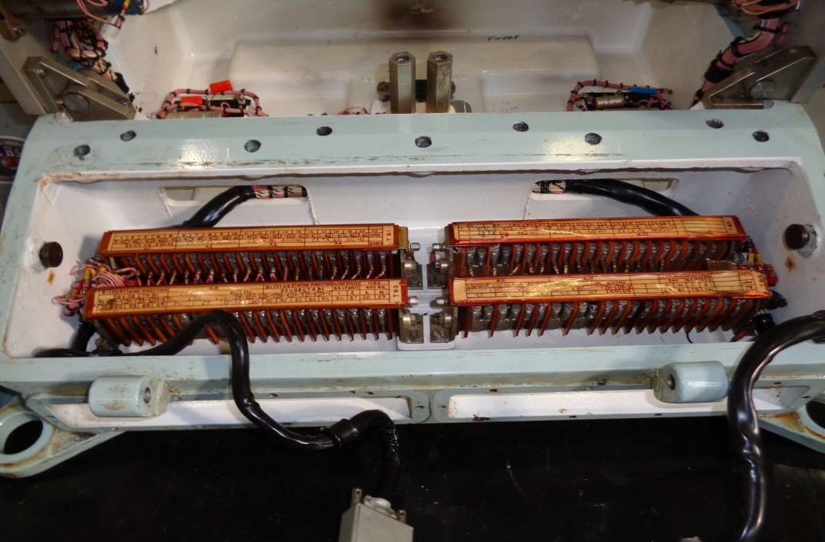
1.4 – UNIDADE DE RETRANSMISSÃO DE DIREÇÃO E VELOCIDADE DO VENTO (RTU)
1.0 – SISTEMA EVERSHED
Ao lado temos uma visão da parte inferior da RTU com seus barramentos

Slide 16
1.4 – UNIDADE DE RETRANSMISSÃO DE DIREÇÃO E VELOCIDADE DO VENTO (RTU)
1.0 – SISTEMA EVERSHED
O amortecimento é produzido por uma engrenagem redutora (2000/1) localizada entre o motor acionador e o reajustador (Reseter-um linear no servo de velocidade do vento e um transformador de controle no servo de .direção do vento ). A velocidade do motor, cerca de 2000 rpm, faz com que o "RESETTER" gire a uma velocidade reduzida, suficiente apenas para segurar um acompanhamento satisfatório durante as condições normais do vento. Nas variações rápidas do vento, em que o cata-vento oscila para um lado e para outro, em tomo de uma média o motor tentando acompanhar o grande movimento, gira os transmissores de saída de uma quantidade menor para ambos os lados do valor médio. Apenas este movimento é transmitido aos receptores. O mesmo acontece para a velocidade do vento.
A unidade consta de uma caixa de antepara de 24" x 24" x 10" de profundidade. Tem dois compartimentos, a seção superior contendo o conjunto eletro-mecânico, a que se tem acesso pela completa remoção da tampa, e a seção inferior contendo as unidades eletrônicas, cuja manutenção é feita removendo-se os parafusos que fixam a tampa permitindo desta forma que ela fique pendurada para baixo.
Dispositivos indicadores estão montados nos servos de velocidade e direção do vento e são visíveis através de janelas existentes na tampa.

Slide 17
1.4 – UNIDADE DE RETRANSMISSÃO DE DIREÇÃO E VELOCIDADE DO VENTO (RTU)
1.0 – SISTEMA EVERSHED
O indicador de velocidade do vento é graduado de 0 a 65 nós em intervalos de 1 nó. A indicação de direção de vento é feita de maneira convencional através dois setores graduados de 0° a 180°, um vermelho e outro verde, dando indicação de dois em dois graus.
As unidades eletrônicas são transistorizadas e deve-se tomar cuidado para assegurar que as voltagens relativamente ahas associadas com os síncronos não sejam comunicadas com o enrolamento eletrônico de baixa voltagem. Um amplificador sobressalente é armazenado na carcaça superior junto com uma chave de ajustagem para alinhamento dos síncronos. As chaves de alimentação on-off e os fusíveis estão localizados sob umas tampas lateral separadas, presas por quatro parafusos de operação manual no lado direito na unidade eletrônica. A remoção de uma tampa idêntica, situada ao lado esquerdo, revela as chaves de testeI funcionamento para verificação e calibragem dos indicadores de velocidade e direção de vento. Os dois servos, um da velocidade e outro de direção do vento são descritos abaixo:

Slide 18
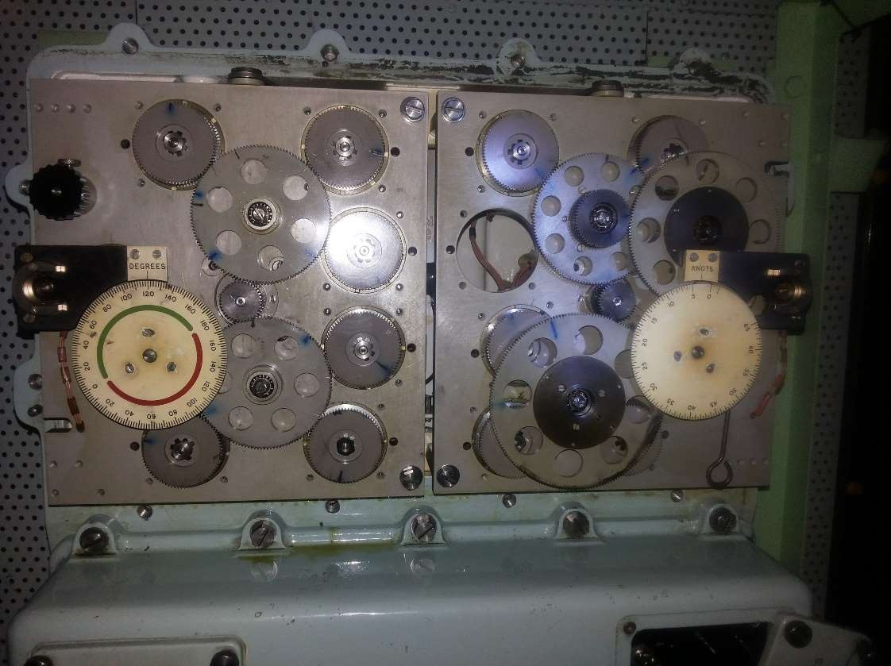
1.5 – SERVO DE VELOCIDADE DO VENTO
1.0 – SISTEMA EVERSHED
1.5.1 - Funcionamento
Uma voltagem CA proporcional à velocidade do vento, é desenvolvida no gerador de indução acionada pelos copos do anemômetro.
Esta voltagem, retificada pelo diodo D2, gera uma corrente CC através do resistor R11 e conseqüentemente uma tensão CC entre o emissor e o coletor do transistor VT2. À corrente CC através de R11 é adicionada outra corrente CC, originada pela tensão CA desenvolvida em RV5 e retificada pelo diodo D3. Inicialmente, considera-se zero a segunda corrente CC, pelo posicionamento adequado de RV5.
NOTA: Na imagem ao lado temos a bombordo o servo de direção e a boreste o servo de velocidade.

Slide 19
1.5 – SERVO DE VELOCIDADE DO VENTO
1.0 – SISTEMA EVERSHED
A voltagem desenvolvida ao longo de R11, após amplificação aciona o servo, e conseqüentemente um elemento linear cujo sinal de saída, retificado pelos diodos D4, se apresenta como uma voltagem CC em RV4. O linear é uma espécie de rampa magnética possuindo estator monofásico e enrolamento de rotor; o estator é alimentado pelo transformador T2 com 60V/400Hz. O sinal de saída do Rotor varia linearmente de 0 a 40 VCA enquanto o eixo gira de 0° a 80°.
Com o sinal de saída do gerador de indução igual a zero, a voltagem aplicada ao transistor VT2 é zero. Esta voltagem, amplificada pelo amplificador principal, produz um sinal de saída nulo para o campo do rotor, fazendo-o parar.
Um sinal de saída do gerador de indução produz uma voltagem em VT2 tal que o ponto A seja positivo em relação a B. Esta voltagem irá carregar o capacitor C9, como veremos a seguir.
Vindo do transformador TI, uma corrente alternada de 10V/400Hz é retificada em meia onda pelo diodo D1, fazendo a base do transistor VT2 negativa durante meio ciclo e nula durante a outra metade do ciclo. Tão logo a base fique negativa, a impedância de VT2 varia de zero para infinito, fazendo a voltagem entre BC variar de zero para o sinal de voltagem entre AB. Tão logo o sinal da base volte a ser zero, a impedância do transistor varia de infinito para zero, fazendo a voltagem ao longo de BC cair a zero. Desta maneira, o ponto C varia de zero até o sinal de voltagem e retoma a zero, 400 vezes por segundo, fazendo com que C9 carregue 400 vezes por segundo. Em decorrência disto, o fluxo de elétrons é tal que a voltagem na junção de R6 e R7, isto é, na base de VTl, oscila em fase com a alimentação de 400 Hz. Os sinais CA aplicados à base de VTI são convencionalmente amplificados, o sinal de saída sendo aplicado, via C8 e RV3, aos pinos B e C do amplificador.

Slide 20
1.5 – SERVO DE VELOCIDADE DO VENTO
1.0 – SISTEMA EVERSHED
A voltagem adicionada via RV3 está em oposição ao sinal que vem de VTI e seu efeito é de reduzir as ultrapassagens (overshoots) que tendem a ocorrer quando o servo está correndo em linha . RV3 é ajustado de maneira a evitar que o servo corre em linha com um "overshoot" apenas. Como RV3 amortece as ultrapassagens, ele é chamado "amortecedor" (DUMPING).
O sinal de entrada para o amplificador dá origem a um sinal de saída que faz o motor corre. Ao correr, o motor aciona o linvar de maneira que a voltagem desenvolvida em RV4 reduz a voltagem original em AB, fazendo o motor parar quando as voltagens entre R11 e RV4 forem iguais e opostas.
Subsequentemente, se a velocidade do vento cai, a voltagem desenvolvida em R11 cai abaixo daquela que está sendo desenvolvida em RV 4 de tal maneira que o ponto A fica negativo em relação a B. O fluxo eletrônico resultante para o capacitor C9 é tal que a base de VT oscila em fase oposta com a alimentação de 400 Hz, fazendo o motor girar na direção decrescente de velocidade de vento. À medida em que o motor corre, o sinal de saída do linear é reduzido, fazendo o motor parar quando a voltagem desenvolvida em RV 4 cai para o valor de voltagem que está sendo desenvolvida ao longo de R11.
Conclui-se do acima exposta que a distância percorrida pelo motor para reajustar um aumento da velocidade do vento de zero para, digamos, 50 nós depende da ajustagem de RV4. RV4, portanto, calibre o mostrador de velocidade e é chamado "CALIBRAGEM“.

Slide 21
1.5 – SERVO DE VELOCIDADE DO VENTO
1.0 – SISTEMA EVERSHED
Foi explicado que, quando o sinal de saída de RV4 excede o de R11, o motor gira para diminuir a indicação da velocidade do vento. Assim, se houver uma ultrapassagem do servo quando correndo em linha no zero, o sinal de saída resultante
transiente de RV4 excede o sinal de saída zero de R11, fazendo o motor correr ainda mais no sentido de reduzir a velocidade. O servo rapidamente dispara, só parando quando o linvar girar até 90 o para produzir um sinal de saída nulo de RV4. Quando o servo pára o mostrador de velocidade indica cerca de 55 nós. Para evitar que o servo dispare, uma polarização de fixação ("STICH OFF BIAS") é adicionado no circuito via RV5 causando uma queda de voltagem determinado em R11. Para compreender a função de RV5, imagine inicialmente que o servo é construído sem RV5 e é então modificado incluído RV5.
Sem RV5 e com o sinal de saída nulo do anemômetro, o servo corre em linha quando o sinal de saída do linear é zero e o mostrador mecânico está em zero. Com RV5 no circuito, o servo corre em linha quando há um sinal de saída do linvar para contrariar a voltagem de RV5, no ponto em que o mostrador indica, digamos, 2 nós. Se o servo ultrapassa quando correndo em linha, o mostrador se move para, digamos, 1 nó com o sinal de saída para o linvar correspondentemente reduzido. A queda de voltagem em R11 agora excede aquela de RV4, fazendo o servo correr de 1 nó para 2 nós. Se o servo ultrapassar para, digamos, 2 nós, o sinal de saída de RV4 excede o de R11 e o servo retoma para 2 nós.

Slide 22
1.5 – SERVO DE VELOCIDADE DO VENTO
1.0 – SISTEMA EVERSHED
Desta forma, um sinal de saída nulo do anemômetro faz com que o mostrador e os transmissores do sinal de saída indiquem, digamos 2 nós. Isto é corrigindo, movendo- se o mostrador e os transmissores de sinal de saída de 2 nós, de tal maneira que eles fiquem repousados no zero. Neste porto o sinal de saída do linvar é equivalente a 2 nós. O zero ou posição de repouso do linvar é obtido girando o motor até que o mostrador indique 2 nós abaixo de zero. Este ponto do mostrador é indicado por uma linha vermelha.
Quando a unidade de retransmissão (RTU) é fornecida, vêm com ela dois conjuntos de engrenagens para o servo de velocidade do vento. Um dos conjuntos, de razão 1 para 1 aciona os três últimos transmissores de velocidade do vento como indicado na figura 1.3, formando um setor de 75 nós. O outro, de razão 2.4 para 1, é um sobressalente montado na face posterior da RTU e, por suas características, o navio necessitar de receptores de 180 nós, basta fazer a troca entre os dois conjuntos de engrenagem.
Quando a unidade de retransmissão (RTU) é fornecida, vêm com ela dois conjuntos de engrenagens para o servo de velocidade do vento. Um dos conjuntos, de razão 1 para 1 aciona os três últimos transmissores de velocidade do vento como indicado na figura 1.3, formando um setor de 75 nós. O outro, de razão 2.4 para 1, é um sobressalente montado na face posterior da RTU e, por suas características, o navio necessitar de receptores de 180 nós, basta fazer a troca entre os dois conjuntos de engrenagem.

Slide 23
1.5 – SERVO DE VELOCIDADE DO VENTO
1.0 – SISTEMA EVERSHED
Quando a unidade de retransmissão (RTU) é fornecida, vêm com ela dois conjuntos de engrenagens para o servo de velocidade do vento. Um dos conjuntos, de razão 1 para 1 aciona os três últimos transmissores de velocidade do vento como indicado na figura 1.3, formando um setor de 75 nós. O outro, de razão 2.4 para 1, é um sobressalente montado na face posterior da RTU e, por suas características, o navio necessitar de receptores de 180 nós, basta fazer a troca entre os dois conjuntos de engrenagem.
O servo é testado acionando a chave S2, montada no painel inferior da RTU, do RUN para uma das três posições marcadas" TEST ". Em cada posição, uma determinada voltagem CA é aplicada, representando um sinal normal de entrada vindo do anemômetro. As três voltagens são iguais às voltagens geradas pelo anemômetro quando a velocidade do vento é de 15, 30 e 45 nós respectivamente. Assim o servo deverá funcionar normalmente para indicar as velocidades de 15, 30 e 45 nós respectivamente.

Slide 24
1.6 – SERVO DE DIREÇÃO DO VENTO (Funcionamento) (Fig.1.4)
1.0 – SISTEMA EVERSHED
É um mero servo de posição controlada por um sincro, montado de maneira a posicionar o mostrador de direção vento em zero quando o cata-vento está alinhado no sentido proa-popa. O acionamento do mostrador é arranjado de tal maneira que marcações vermelha e verde indicam vento de bombordo e boreste respectivamente.
Os sinais de entrada são aplicados ao amplificador via RV1 e RV2 . RVl ajusta a sensibilidade, RV2, cuja voltagem de saída se opõe ao sinal de voltagem para fornecer uma alimentação (FEEDBACK) de velocidade, amortece a velocidade, do servo, reduzindo desta forma a ultrapassagem (OVERSHOOT), quando correndo em linha.
O servo é testado acionando-se a chave S1, montada no painel inferior da RTU, de "RUN' para uma das três posições marcadas "TEST". Na posição 2, são aplicados 10 volts CA entre os terminai S2 e S1/S3 do transformador de controle B1. Sendo esta condição para o zero elétrico, o servo, se funcionando corretamente, corre para 0°. Na posição 3, são aplicados 10 volts CA entre S3 e S1/S2 fazendo o servo correr para 120° verde. Na posição 4 a voltagem CA é aplicada entre S1 e S2 / S3, fazendo o servo correr para 120° vermelho.

Slide 25
1.6 – AMPLIFICADOR P.A. 112
1.0 – SISTEMA EVERSHED
Este amplificador está incluído em cada um dos dois servos na RTU. É completamente transistorizado o encapsulado em borracha macia. Os dois amplificadores no RTD são alimentados com CA proveniente de um transformador comum.

Slide 26
Fig. 1.2 – Unidade de Retransmissão de Direção e Velocidade do Vento (RTU).
1.0 – SISTEMA EVERSHED

Slide 27
Fig. 1.2b – Servo de Direção e Velocidade do Vento (RTU).
1.0 – SISTEMA EVERSHED

Slide 28
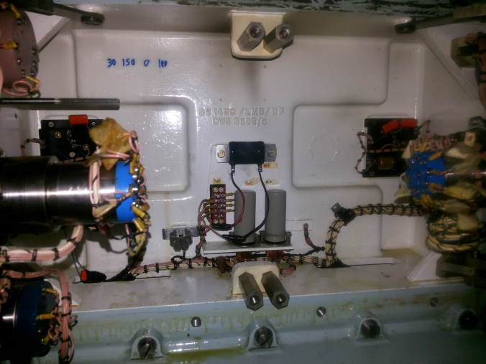
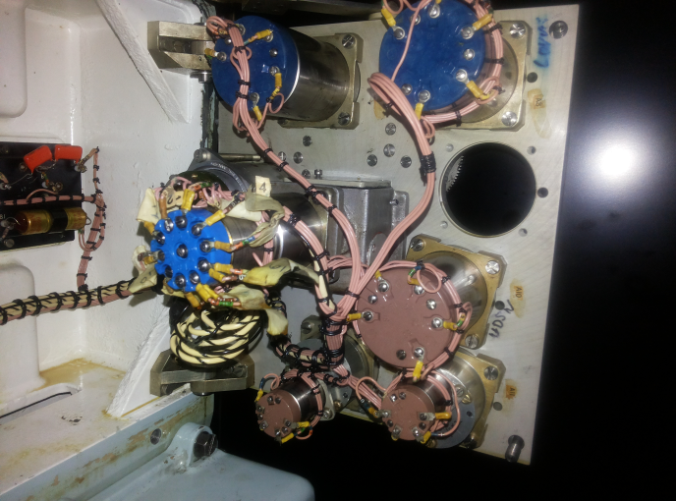
Vista interna da Unidade de Retransmissão.
1.0 – SISTEMA EVERSHED
Ao centro temos o reservatório de óleo

Slide 29
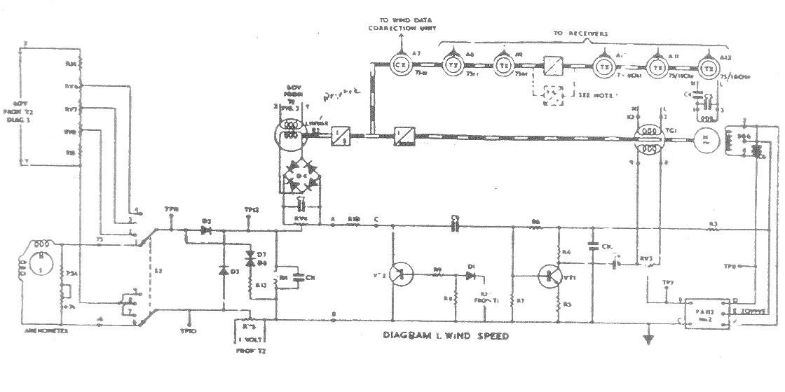
Fig. 1.3 – Servo de Velocidade do Vento.
1.0 – SISTEMA EVERSHED

Slide 30
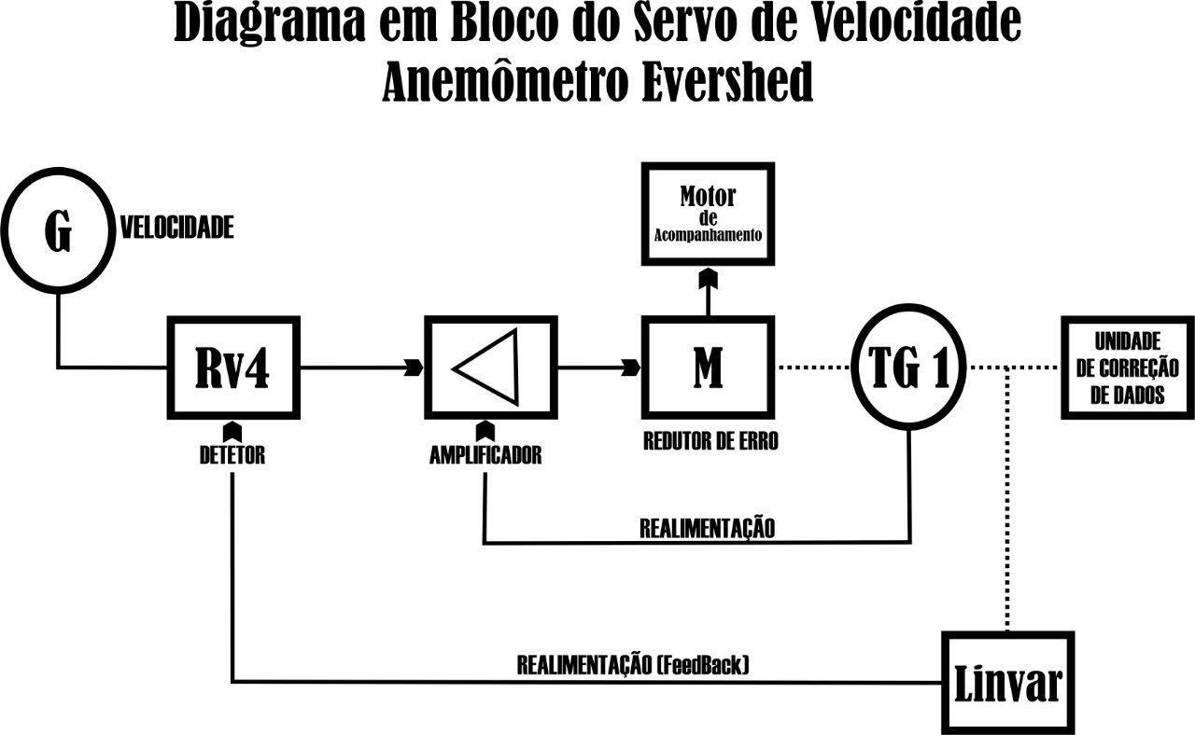
Fig. 1.3a – Diagrama em bloco do Servo de velocidade do Vento.
1.0 – SISTEMA EVERSHED

Slide 31
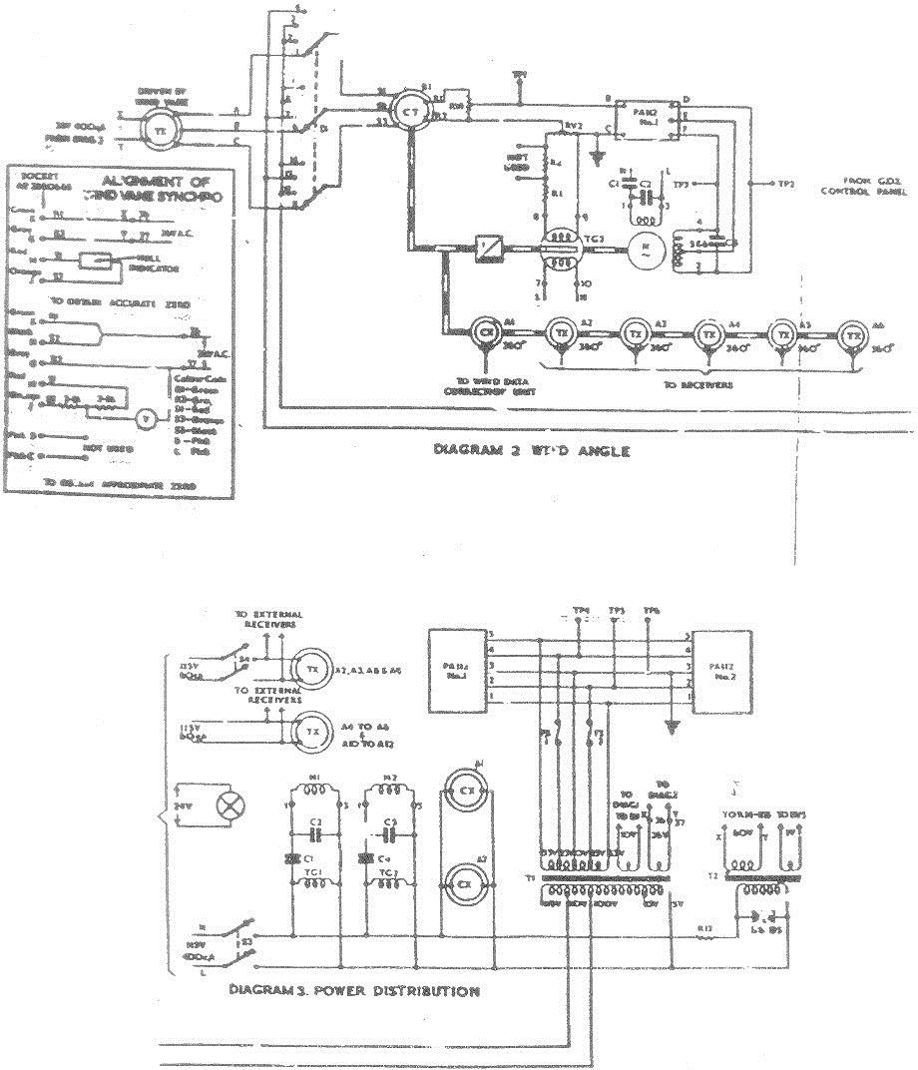
Fig. 1.4 – Servo de Direção do Vento.
1.0 – SISTEMA EVERSHED

Slide 32
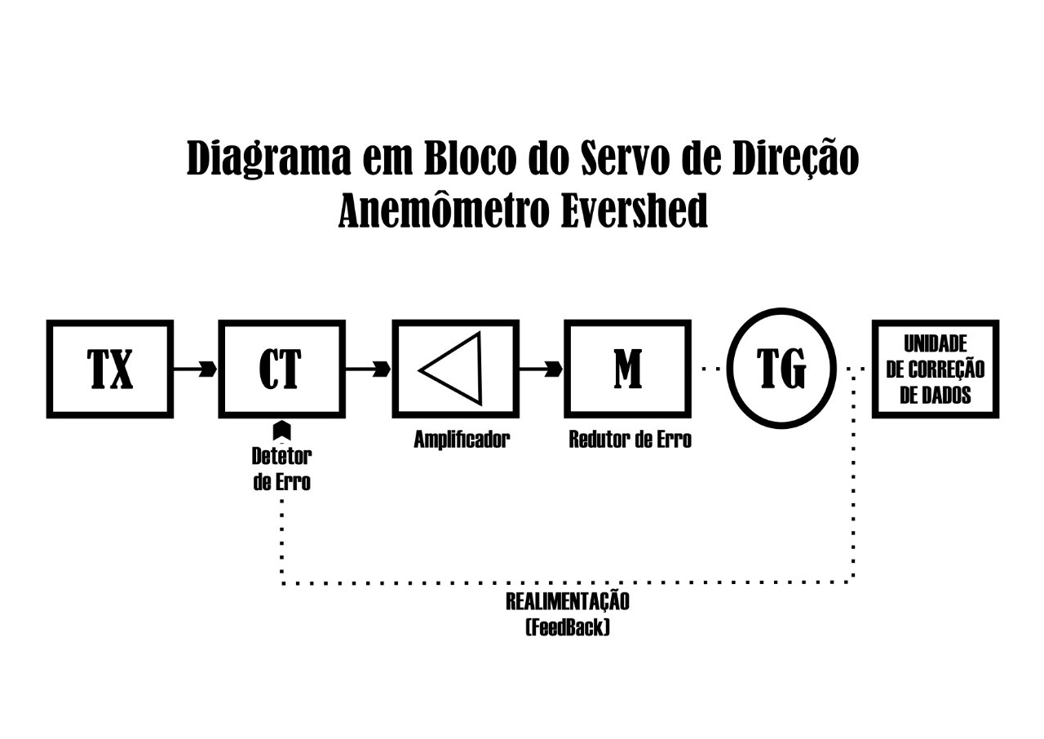
Fig. 1.4a Diagrama em bloco do Servo de direção do vento.
1.0 – SISTEMA EVERSHED

Slide 33
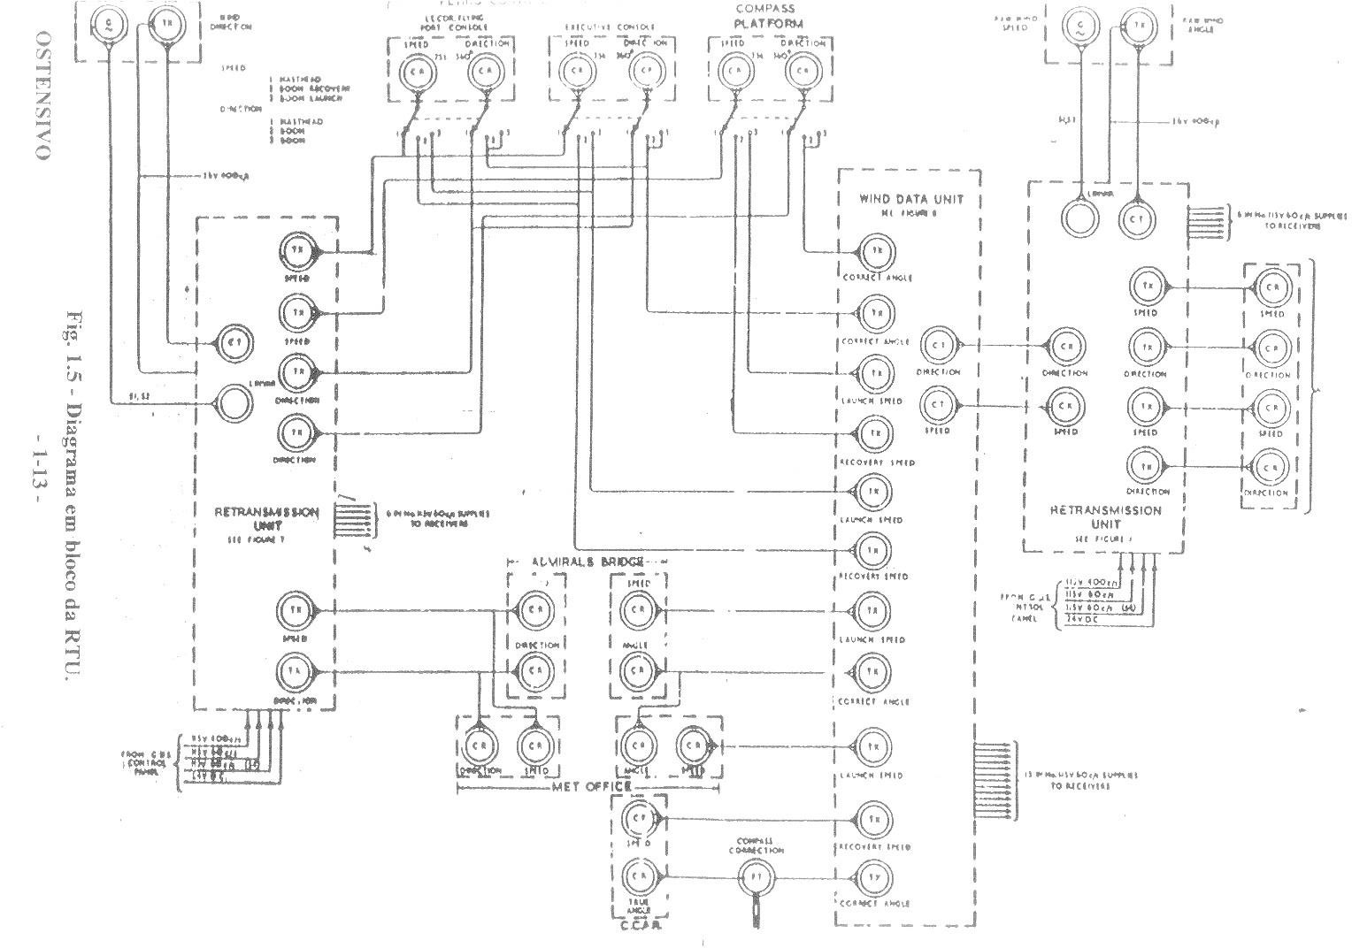
Fig. 1.5 – Diagrama em bloco da RTU.
1.0 – SISTEMA EVERSHED

Slide 34
QUESTÃO 01
O termo velocidade de recolhimento é a velocidade do vento:
A
A ré do navio.
CONFIRMA
VOLTAR
B
Avante do navio.
CONFIRMA
VOLTAR
C
A bombordo
CONFIRMA
VOLTAR
D
A boreste
CONFIRMA
VOLTAR

Slide 35
CERTA RESPOSTA
IR PARA A PRÓXIMA PERGUNTA

Slide 36
QUESTÃO 02
Qual a finalidade dos diodos D5 e D6 do paínel de distribuição de alimentação do anemômetro “EVERSHED”?
A
Reguladores de voltagem
CONFIRMA
VOLTAR
B
Estabilizadores de velocidades
CONFIRMA
VOLTAR
C
Reguladores de velocidades
CONFIRMA
VOLTAR
D
Melhorar o fator de potência.
CONFIRMA
VOLTAR

Slide 37
CERTA RESPOSTA
IR PARA A PRÓXIMA PERGUNTA

Slide 38
QUESTÃO 03
O indicador de velocidade do sistema do anemômetro “EVERSHED” é graduado de zero a:
A
65 nós
CONFIRMA
VOLTAR
B
75 nós
CONFIRMA
VOLTAR
C
85 nós
CONFIRMA
VOLTAR
D
95 nós
CONFIRMA
VOLTAR

Slide 39
CERTA RESPOSTA
IR PARA A PRÓXIMA PERGUNTA

Slide 40
QUESTÃO 04
Quais são as posições da chave de teste de velocidade do sistema do anemômetro “EVERSHED” ?
A
RUN,10,15;e30.
CONFIRMA
VOLTAR
B
RUN,15,25; e 40
CONFIRMA
VOLTAR
C
RUN,15,30; e 45
CONFIRMA
VOLTAR
D
RUN,15,35; e 45
CONFIRMA
VOLTAR

Slide 41
CERTA RESPOSTA
IR PARA A PRÓXIMA PERGUNTA

Slide 42
QUESTÃO 06
No sistema do anemômetro “EVERSHED”, no servo de direção, o componente que funciona como detector de erros?
A
CT
CONFIRMA
VOLTAR
B
CX
CONFIRMA
VOLTAR
C
TR
CONFIRMA
VOLTAR
D
TX
CONFIRMA
VOLTAR

Slide 43
CERTA RESPOSTA
IR PARA A PRÓXIMA PERGUNTA

Slide 44
QUESTÃO 06
No sistema de anemômetro “EVERSHED”, a voltagem CA proporcional à velocidade do vento é desenvolvida em qual unidade?
A
Geração de indução
CONFIRMA
VOLTAR
B
Transdutor
CONFIRMA
VOLTAR
C
Transformador de controle
CONFIRMA
VOLTAR
D
Amplificador
CONFIRMA
VOLTAR

Slide 45
CERTA RESPOSTA
IR PARA A PRÓXIMA PERGUNTA

Slide 46
ÚLTIMA QUESTÃO
No anemômetro “EVERSHED”, no servo de direção, qual o dispositivo que trabalha como gerador de sinal de erro?
A
Transmissor.
CONFIRMA
VOLTAR
B
Transformador de controle.
CONFIRMA
VOLTAR
C
Potenciômetro RV2.
CONFIRMA
VOLTAR
D
Amplificador PA 112.
CONFIRMA
VOLTAR

Slide 47
CERTA RESPOSTA DA ÚLTIMA
Parabéns, você concluiu o capítulo 01
VOLTAR AO MENU
PRÓXIMO CAPÍTULO

Slide 48
CAPÍTULO 02
TELA
INICIAL
MENU

Slide 49
2.0 – SISTEMA TIPO B
TÓPICOS:
TÓPICOS:
2.1 - Descrição genérica
2.2 - Detector
2.3 - Transmissor
2.4 - Indicador

Slide 50
2.0 – SISTEMA TIPO B
2.1 – DESCRIÇÃO GENÉRICA DO SISTEMA TIPO B
Para fins didáticos será descrito a seguir, um moderno SISTEMA DE INDICAÇÃO DE DIREÇÃO e VELOCIDADE DO VENTO, utilizando equipamentos do tipo B:
A figura 2.9 apresenta o diagrama esquemático de um sistema tipo B tipico, instalado em um navio de grande porte.
O sistema consiste de:
a) Detector de direção e velocidade do vento.
b) Transmissor de direção e intensidade do vento;e
c) Indicador de direção e intensidade do vento.
No esquema está mostrado apenas um detetor, mas é comum instalarem-se dois, um na verga de BE e outro na verga de BB do mastro principal dos navios de maior porte. Enquanto um está em uso, o outro é mantido como reserva.
O transmissor de direção e intensidade do vento fica instalado na PCI do navio.
Os indicadores de direção e intensidade do vento ficam instalados nos vários compartimentos do navio onde são necessários, dependendo do tipo do navio.

Slide 51
2.0 – SISTEMA TIPO B
2.2 – DETECTOR
2.2 – DETECTOR
O detector de direção e velocidade do vento (figura 2.6) consiste em um alojamento feito de chapa fixa de metal, com formato aerodinâmico de uma alheta ("VANE") dotado de uma cauda com superfície plana relativamente grande, montado em um conjunto de suporte vertical.
O conjunto de rotor, afixado na cabeça de alheta aerodinâmica é mantido diretamente afilado (fino) ao vento pelo conjunto da alheta, e converte a velocidade do vento em movimento rotativo. A velocidade do conjunto do rotor é proporcional à velocidade do vento que bate nas pás do rotor.
2.2.1 – O Transmissor sincro de direção
Montado no conjunto de suporte vertical, está diretamente acoplado à alheta, de modo que quando o vento posiciona a alheta o transmissor sincro é deslocado da mesma quantidade angular.

Slide 52
2.0 – SISTEMA TIPO B
2.3 – TRANSMISSOR
A cabeação que chega ao detector é trazida para o seu interior através de um tubo terminal estanque à água, que é instalado na parte inferior do conjunto de montagem. Ela é ligada a um conector fêmea existente na parte superior desse conjunto.
Os terminais para o sincro são ligados a um conector macho na parte inferior do conjunto de suporte vertical. Assim o mecanismo do detector pode ser removido sem desconectar a cabeação ou desfazer o alinhamento.
2.3 – TRANSMISSOR
O transmissor de direção e velocidade (Fig. 2.2) instalados na PCl, consiste de um subconjunto de direção do vento e um subconjunto de velocidade do vento, montados em chapa bases individuais para formar uma só unidade envolvida em uma caixa ou carcaça metálica para instalação em antepara.
O subconjunto de direção de vento (Fig. 2.7) é essencialmente uma unidade servo constituída por um transformador sincro de controle tipo 1 HCT, controle de acompanhamento, e um sincro transmissor tipo 5HG.
O transformador sincro de controle recebe o deslocamento angular vindo do transmissor sincro de direção do detector.
Esses deslocamentos angulares são amplificados e alimentados no motor de acompanhamento ("FOLLOW-UP MOTOR") que aciona o transmissor sincro 5HG e transformador de controle, por meio de engrenagens, em correspondência com o sincro transmissor da alheta.

Slide 53
2.0 – SISTEMA TIPO B
2.3 – TRANSMISSOR
O sincro transmissor 5HG transmite os deslocamentos angulares, que são amortecidos por meio do conjunto de engrenagens, em uma reite pré-determinada de aproximadamente 1,25 RPM, para o sincro receptor IF do. subconjunto de direção do vento existente no indicador instalado em local remoto.
Quando os rotores do transmissor de direção de alheta e do transformador sincro de controle estão em correspondência, a saída do transformador de controle é zero.
Quando a alheta varia sua posição, os dois rotores não estão mais em correspondência e uma voltagem é induzida no rotor do transformador de controle porque o campo do estator liga o enrolamento do rotor.
A voltagem de saída do transformador de controle ou está em fase ou 180º defasada com a voltagem da fonte (referência), dependendo da direção na qual a alheta foi deslocada. Assim, a fase do transformador de controle inverte-se em relação à voltagem de referência do transmissor, quando a direção do deslocamento se inverte.
A magnitude da voltagem de saída do transformador de controle representa a quantidade pela qual o eixo do transformador de controle e do transmissor da alheta estão fora de correspondência. A direção na qual o eixo do transmissor é girado representa a fase da voltagem de saída do transformador de controle, que determina a direção de rotação do motor de acompanhamento. o sinal do transformador de controle (Fig. 2.9) é alimentado no transformador de entrada TI do amplificador.
O indutor série L1 no primário do transformador TI compensa a mudança de fase inerente no transformador de controle, de modo que o sinal aplicado ao primário do transformador TI, fica ou exatamente em fase ou 180° defasado com a voltagem de referência.

Slide 54
2.0 – SISTEMA TIPO B
2.3 – TRANSMISSOR
O transformador TI também isola do transformador de controle qualquer corrente contínua no circuito de enrolamento secundário.
O secundário do transformador TI é ligado ao amplificador, constituído dos transistores em paralelo TR1-TR2 e TR3-TR4, ligados para operação "push-pull".
Os transistores TRI e TR3 são ligados como emissores-seguidores, que oferece uma alta impedância a TI, e assim impedem uma sobrecarga no transformador de controle sincro. A saída de TR1-TR3 e TR2-IR4 é ligada aos enrolamentos de controle CCW e CW do motor de acompanhamento (que é do tipo "fase dividida"), através dos retificadores CR1 e CR2 , respectivamente.
Quando a alheta varia sua posição, a seção superior (TRI-TR3), ou a seção inferior (TR2- TR4) conduz e aplica a saída do amplificador ao enrolamento CCW e CW para acionar o motor de acompanhamento na direção correspondente à aquela que o rotor do transmissor da alheta é deslocado o motor de acompanhamento ("FOLLOW-UP MOTOR ") posiciona o transmissor 5HG e acima o rotor do transformador de controle em correspondência com o rotor do transmissor da alheta, para anular o sinal e parar o motor.
Os retificadores CRI e CR2 entre os transistores e os enrolamentos de controle do motor de acompanhamento restringem a direção do fluxo de corrente nos transistores e nos enrolamentos.
Os resistores R2 e R3 ligados aos circuitos da base dos transistores TR3 e TR4 servem para prover caminhos paralelos ("SHUNTS") de baixa resistência, para as correntes de fuga do coletor, que podem atingir valores excessivos de alta temperatura-ambiente.
O resistor R1 ligado no circuito de retomo do emissor comum, propicia polarização degenerativa para estabilizar ainda mais os pontos de operação dos transistores TR3 e TR4.

Slide 55
2.0 – SISTEMA TIPO B
2.1 – DESCRIÇÃO GENÉRICA DO SISTEMA TIPO B
O resistor R1 também serve para levar o transistor que não esteja conduzindo ao seu ponto de corte, quando um sinal de erro estiver presente na fase do outro transistor, aperfeiçoando assim o desempenho em todas as temperaturas ambiente.
O subconjunto de velocidade do vento (Fig. 2.8) é essencialmente um integrador do tipo disco de fricção e rolete compreendendo:
a) Um receptor sincro tipo lF;
b) Um conjunto de engrenagens do rolete, com eixo sem fim (pinhão) e cremalheira circular;
c) Um motor síncrono (velocidade constante); e
d) Um transmissor sincro tipo 5HG.
O receptor sincro IF recebe os movimentos rotativos do transmissor de velocidade da alheta do detector.
O conjunto de engrenagens do rolete converte a reite desses movimentos rotativos em deslocamentos regulares proporcionais, e o transmissor sincro 5HG transmite esses deslocamentos para o receptor sincro IF existente no subconjunto de velocidade do vento do indicador instalado remotamente.
O sincro receptor IF, que gira na mesma velocidade que o transmissor de velocidade IHG de detector, transmite o movimento rotativo através de engrenagens redutoras para o eixo sem-fim (pinhão) do conjunto de engrenagens do rolete.

Slide 56
2.0 – SISTEMA TIPO B
2.3 – TRANSMISSOR
Essa engrenagem de redução termina em uma engrenagem helicoidal, que se engraza no pinhão (eixo sem-fim) do conjunto de engrenagens do rolete.
A ação da engrenagem helicoidal ("SPIRAL GEAR") contra o pinhão do conjunto de engrenagens do rolete, faz com que o pinhão engrazado em uma cremalheira, acione o rolete ("DRIVE ROLLER") para fora do centro de dois discos acionadores ("DRIVING DISCE"), com um movimento linear.
O conjunto nada mais é que o tradicional conjunto de rolete e disco de fricção, Largamente usados nos equipamentos de comunicações interiores, em mecanismos integradores. Os detalhes de montagem variam um pouco, mas o princípio de funcionamento é sempre o mesmo.
O rolete acionado ("DRIVER ROLLER"), com seu pinhão e cremalheira circular solidários (são integrais) são girados pelos dois discos acionadores ("DRIVING DISCS") que giram em direções opostas, acionados através de engrenagens de redução, pelo motor (síncrono) de velocidade constante e pelas engrenagens acionadoras dos discos ("DISC DRIVE GEARS”).
A velocidade do movimento circular do rolete depende da posição do rolete em relação ao centro dos discos acionadores (são os discos de fricção).
A velocidade do rolete ("DRIVE ROLLER") aumenta à medida que o rolete se aproxima das bordas dos discos.
Portanto o rolete recebe ao mesmo tempo movimento circular e movimento linear simultaneamente.
Ainda que a ação de acionamento da engrenagem espiral contra o pinhão (sem-fim)é no sentido de afastar o rolete do centro dos dois discos, o movimento resultante da rotação do pinhão engrazado na engrenagem helicoidal, é em direção ao centro dos discos.

Slide 57
2.0 – SISTEMA TIPO B
2.3 – TRANSMISSOR
Quando o movimento circular e o movimento linear ficam balanceados entre si, o rolete assume uma posição de afastada do centro dos discos, que é proporcional à velocidade do rotor do transmissor lHG do detector.
O rolete é ligado ao eixo do conjunto de engrenagens do rolete e posiciona esse eixo lateralmente.
A cremalheira circular do conjunto de engrenagens do rolete engraza-se em um pinhão do eixo do transmissor sincro 5HG, transformando assim, movimento linear em movimento angular.
O movimento angular é transmitido ao subconjunto de velocidade do vento do indicador instalado remotamente.
O sincro transmissor 5HG é ajustado no zero elétrico, quando a velocidade do vento é zero.
Uma chave de limite inferior SI está instalada para abrir o circuito do motor síncrono quando o rolete estiver no centro dos discos, na velocidade zero do vento.
À medida que o rolete se aproxima do centro dos discos, a extremidade do sem-fim força uma alavanca (não mostrada nas figuras) que abre a chave SI e desalimenta o circuito do motor síncrono.
Essa chave evita desgaste desnecessário nos discos e rolete, quando não há velocidade do vento para ser indicada.

Slide 58
2.0 – SISTEMA TIPO B
2.4 – INDICADOR
O indicador de direção e velocidade de vento (Fig. 2-5) é uma unidade dupla, consistido em um subconjunto de direção do vento e de um subconjunto de velocidade do vento. Os dois subconjuntos são idênticos, exceto quando aos mostradores.
Cada um deles consiste de um receptor sincro tipo IF indicando em um dial fixo por meio de um ponteiro fixado diretamente seu eixo.
Os subconjuntos são montados em chapas-base individuais e alojados em uma caixa ou carcaça de metal para formar uma unidade completa de indicação de velocidade e direção do vento.
O sincro IF de direção do vento recebe os deslocamentos angulares do sincro HG do subconjunto de direção do vento do transmissor e indica esses deslocamentos no mostrador ou dial de direção do vento.
O dial de direção do vento é graduado em intervalos de 10°, de 0° a 360°.
O sincro IF de velocidade do vento recebe os deslocamentos angulares do sincro 5HG do subconjunto de velocidade do vento do transmissor e indica esses deslocamentos angulares no dial de velocidade do vento.
O dial de velocidade do vento é graduado em intervalos de 5 nós, de 0 a 100 nós. Os diais e os ponteiros são iluminados com luz vermelha.
A iluminação para cada subconjunto é fornecida por duas lâmpadas em paralelo, alimentadas de um transformador de 115 volts/6 volts existente no interior de caixa do equipamento.
Um botão ao lado da caixa permite controlar um reostato para variar e intensidade da iluminação.

Slide 59
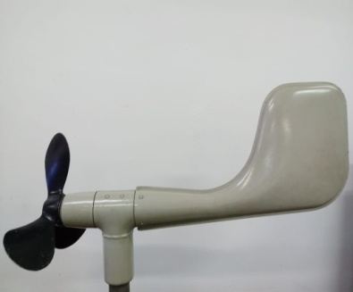
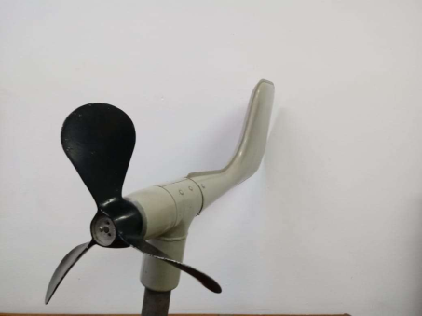
2.0 – SISTEMA TIPO B
Fig. 2.1a e 2.2b - Detector de Direção e Velocidade do Vento
.
Fig. 2.1a
Fig.2.1b

Slide 60
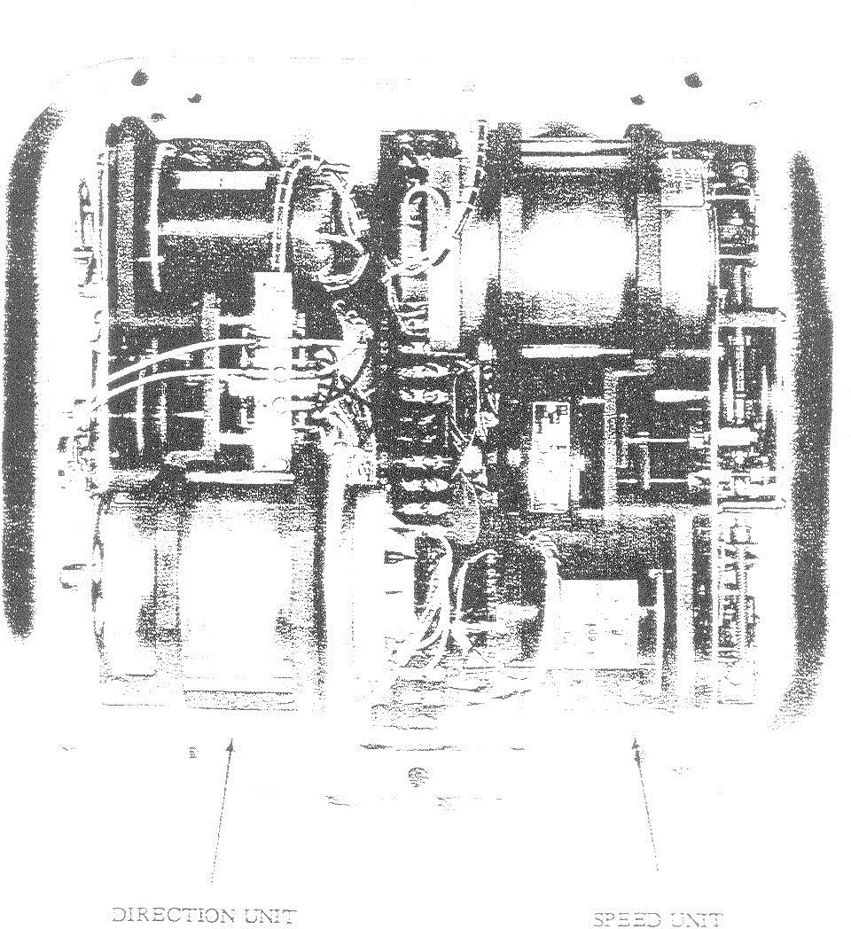
2.0 – SISTEMA TIPO B
Fig. 2.2 – Transmissor de Direção e Velocidade
.

Slide 61
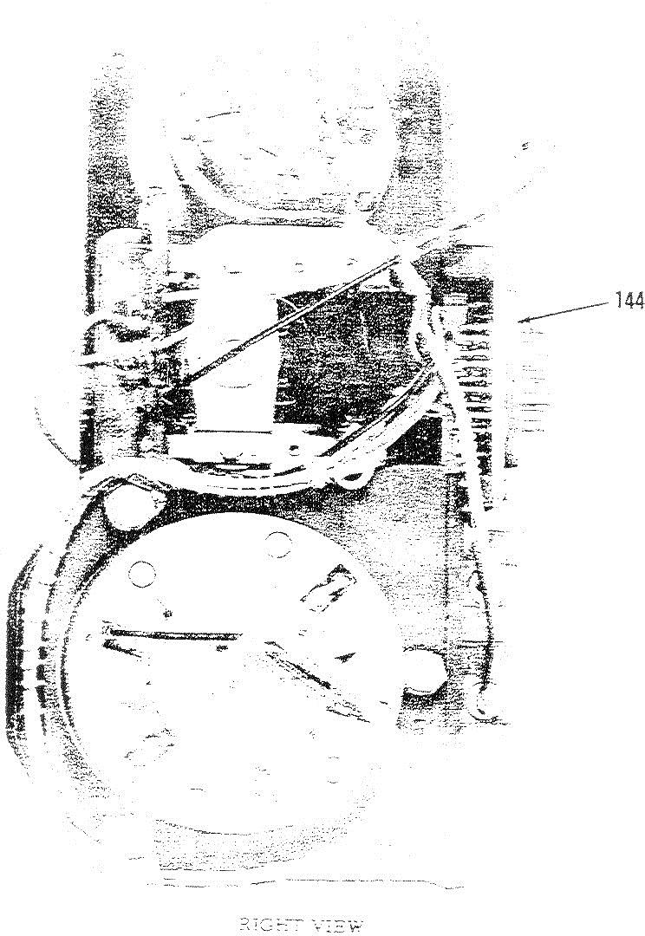
2.0 – SISTEMA TIPO B
Fig. 2.4 – Unidade de direção do vento
.

Slide 62
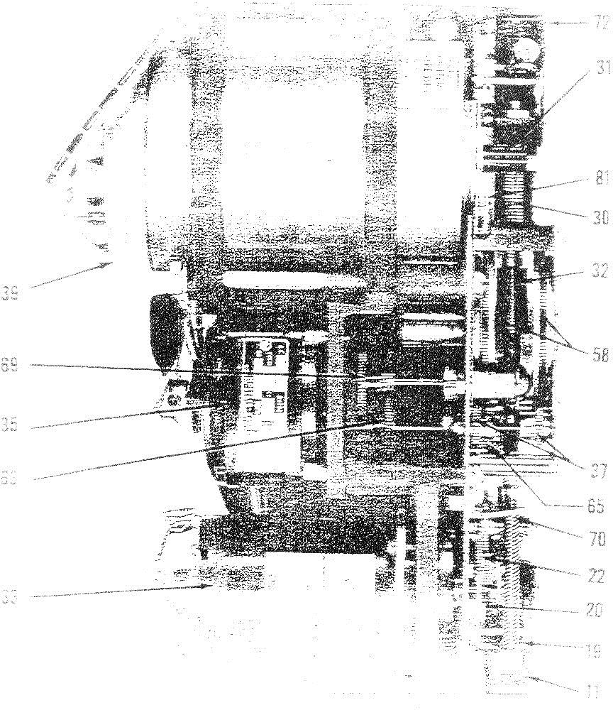
2.0 – SISTEMA TIPO B
Fig. 2.4 – Unidade de Velocidade do vento
.

Slide 63
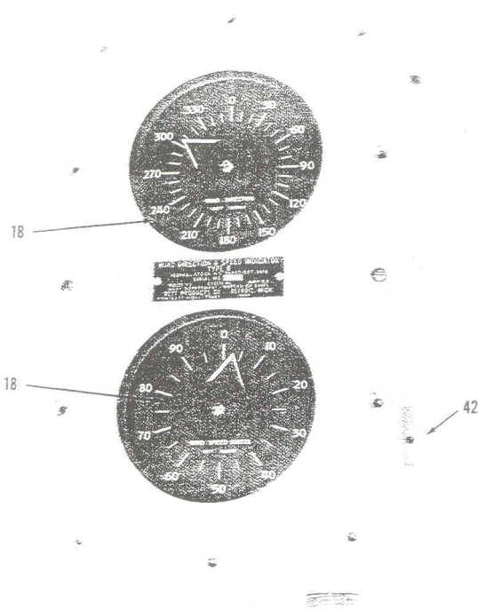
2.0 – SISTEMA TIPO B
Fig. 2.5 – Indicador de Direção e Velocidade do vento
.

Slide 64
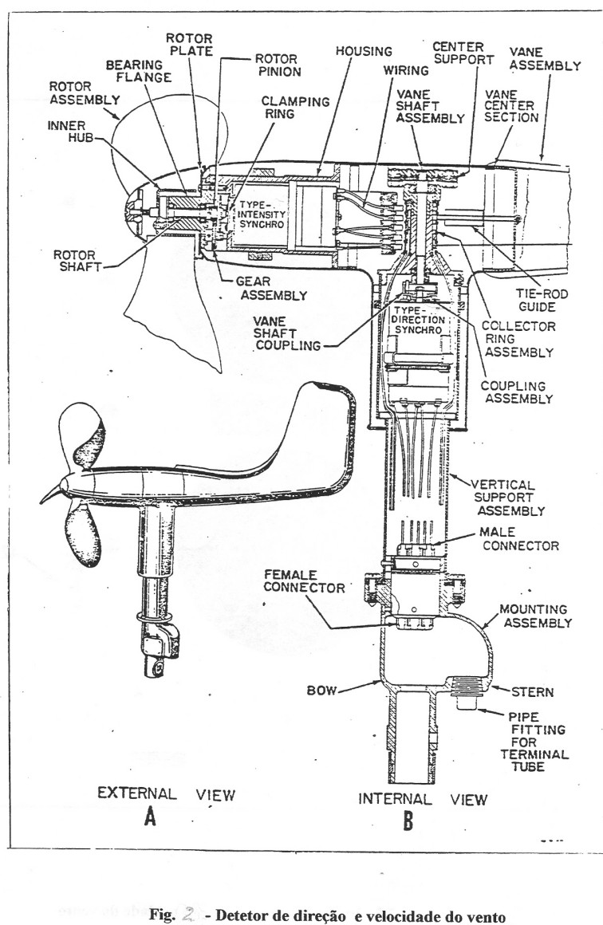

2.0 – SISTEMA TIPO B
Fig. 2.6 – Detector de Direção e Velocidade do Vento
.

Slide 65
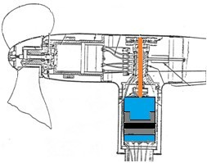
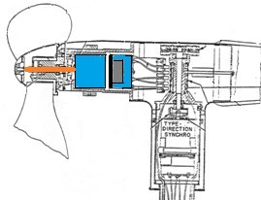
2.0 – SISTEMA TIPO B
Fig. 2.6 – Detector de Direção e Velocidade do Vento
.

Slide 66
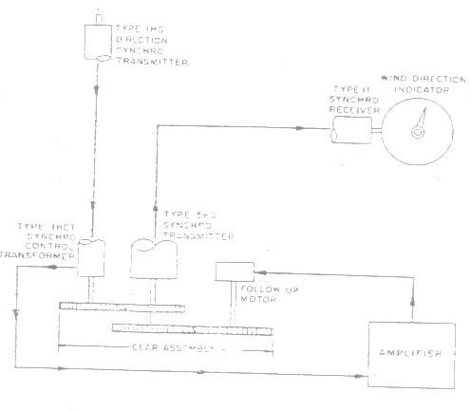
2.0 – SISTEMA TIPO B
Fig. 2.7 – Diagrama Esquemático do Sub-Conjunto de Direção do Vento.
.

Slide 67
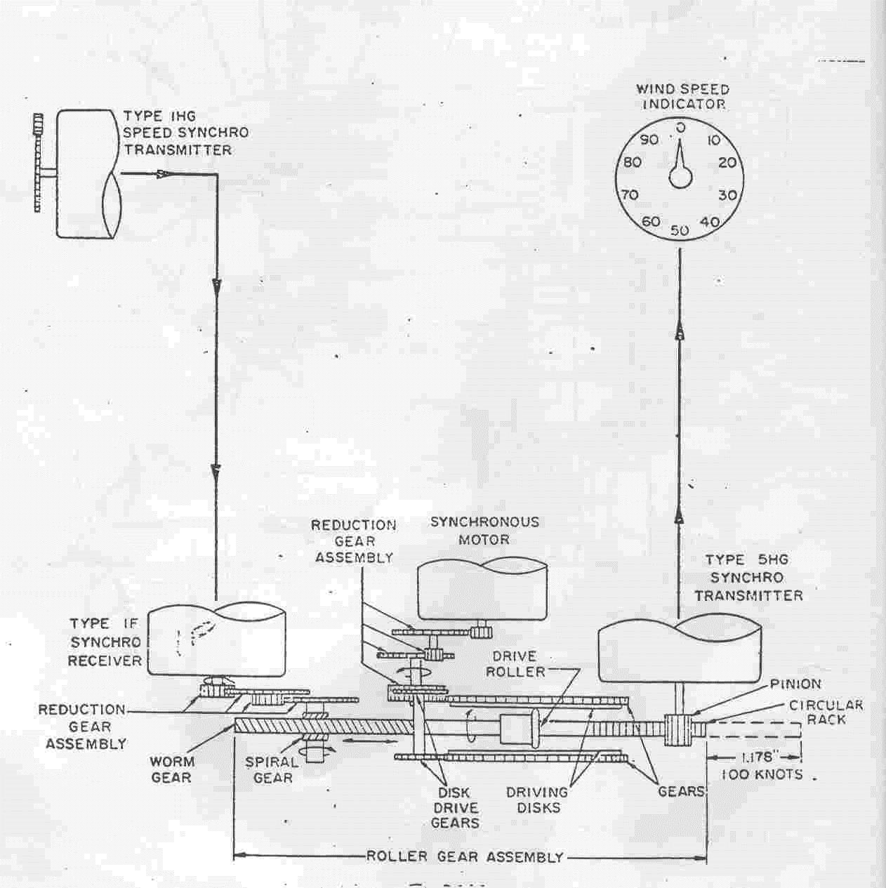
2.0 – SISTEMA TIPO B
Fig. 2.8 – Diagrama Esquemático do Sub-Conjunto de Velocidade do Vento.
.

Slide 68
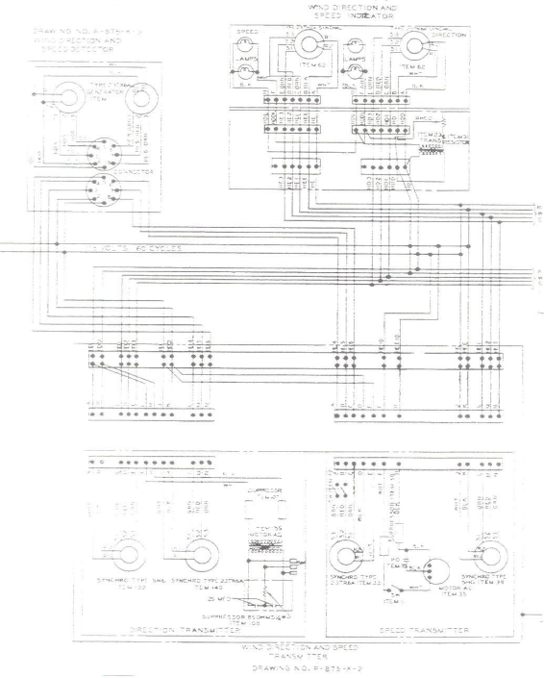
2.0 – SISTEMA TIPO B
Fig. 2.9 – Diagrama Esquemático do Sistema Tipo B.

Slide 69

INICIAR
QUIZ
FIM CAPÍTULO 2
MENU

Slide 70
QUESTÃO 01
No anemômetro tipo “B”, a razão de transmissão do síncro transmissor para hélice é de:
A
1:12,5
CONFIRMA
VOLTAR
B
1:15,5
CONFIRMA
VOLTAR
C
1:20,5
CONFIRMA
VOLTAR
D
1:25,5
CONFIRMA
VOLTAR

Slide 71
CERTA RESPOSTA
IR PARA A PRÓXIMA PERGUNTA

Slide 72
QUESTÃO 02
O dial de direção do vento, do sistema de anemômetro tipo “B” é graduado em intervalo de:
A
5 graus de 0 a 180 graus
CONFIRMA
VOLTAR
B
10 graus de 0 graus a 360 graus
CONFIRMA
VOLTAR
C
15 graus de 0 graus a 180 graus
CONFIRMA
VOLTAR
D
20 graus de 0 graus a 360
CONFIRMA
VOLTAR

Slide 73
CERTA RESPOSTA
IR PARA A PRÓXIMA PERGUNTA

Slide 74
QUESTÃO 03
A bordo onde fica instalado o transmissor de direção e velocidade do vento, do anemômetro tipo “B”?
A
PCI
CONFIRMA
VOLTAR
B
CCM
CONFIRMA
VOLTAR
C
COC
CONFIRMA
VOLTAR
D
QPI
CONFIRMA
VOLTAR

Slide 75
CERTA RESPOSTA
IR PARA A PRÓXIMA PERGUNTA

Slide 76
QUESTÃO 04
O indicador do anemômetro tipo “B”, variação “B2”, consiste de:
A
Um receptor e um voltímetro
CONFIRMA
VOLTAR
B
Um indicador e um magneto
CONFIRMA
VOLTAR
C
Um transmissor e amperímetro
CONFIRMA
VOLTAR
D
Um transmissor e um receptor
CONFIRMA
VOLTAR

Slide 77
CERTA RESPOSTA
IR PARA A PRÓXIMA PERGUNTA

Slide 78
QUESTÃO 05
No sistema de anemômetro tipo”B”, a unidade síncrona que aciona os discos de fricção do integrador mecânico é o:
A
Receptor síncro
CONFIRMA
VOLTAR
B
Transformador de controle
CONFIRMA
VOLTAR
C
Diferencial síncro
CONFIRMA
VOLTAR
D
Motor de frequência constante
CONFIRMA
VOLTAR

Slide 79
CERTA RESPOSTA
IR PARA A PRÓXIMA PERGUNTA

Slide 80
ÚLTIMA QUESTÃO
No anemômetro tipo “B”,qual é a função do integrador mecânico?
A
Receber o sinal do gerador de indução
CONFIRMA
VOLTAR
B
Amortecer as oscilações
CONFIRMA
VOLTAR
C
Converter o movimento rotativo em angular
CONFIRMA
VOLTAR
D
Feedback
CONFIRMA
VOLTAR

Slide 81
CERTA RESPOSTA DA ÚLTIMA
Parabéns, você concluiu o capítulo 02
VOLTAR AO MENU
PRÓXIMO CAPÍTULO

Slide 82
CAPÍTULO 03
TELA
INICIAL
MENU

Slide 83
3.0 – SISTEMA AEROVANE
TÓPICOS:
TÓPICOS:
3.1 - Generalidades
3.2 - Componentes Básicos
3.3 - Transmissor (ou detector)
3.4 - Indicador

Slide 84
3.0 – SISTEMA AEROVANE
3.1 - GENERALIDADES DO SISTEMA AEROVANE
O sistema de indicação de intensidade e de direção do vento, tipo "AEROVANE "é fabricado pela firma americana "BENDIX".
É um sistema composto por equipamentos não-militarizados, e está instalado na maioria de nossos navios de pequeno porte.
Ele enquadra-se na categoria geral dos sistemas do tipo B, variação B2, por usar um detector do tipo hélice e alheta aerodinâmica, e usar sistema sincro para transmissão dos sinais de direção, e um magneto para transmissão dos sinais de intensidade do vento.
3.2 - COMPONENTES BÁSICOS
O sistema "BENDIX AEROVANE" compõe-se de dois equipamentos:
a)o detector ou transmissor; e
b) o indicador.
O detector ou transmissor fica instalado numa das vergas do mastro e o indicador fica instalado no passadiço ou em outro compartimento conveniente do navio

Slide 85
3.0 – SISTEMA AEROVANE
As duas unidades são ligadas por meio de cabeação elétrica, cujo comprimento e tipo de fio utilizado precisa estar de acordo com certas especificações.
Isto deve-se ao fato de serem introduzidos erros no sistema de indicação de velocidade do vento, devido a resistência ôhmica dos cabos de ligação entre o transmissor e o indicador.
Esse fato contudo só precisa ser levado em conta, na instalação do sistema em navios de muito grande porte.
O sistema é projetado para operar com 115V/60Hz.
3.3 – TRANSMISSOR OU DETECTOR
Existem dois modelos de transmissor "AERONAVE". O transmissor modelo 120 e o transmissor modelo 122.
O transmissor modelo 120 é um instrumento duplo, para medição contínua da direção e da intensidade do vento. O modelo 122 mede apenas a intensidade do vento.
Os sistemas "AEROVANE" usados em nossos navios empregam o transmissor modelo 120 (figura 3.1) e será descrito à seguir.
O transmissor tem trinta polegadas de comprimento e pesa cerca de 6 quilos. É projetado para operar com 115V/60Hz e não emite interferência de rádio-freqüência.
A velocidade do vento é medida por um impelidor (hélice) de três pás fixado na armadura de tacômetro-magneto (wind-speed magnetoI) localizado na parte da frente do instrumento.

Slide 86
3.0 – SISTEMA AEROVANE
3.4 – INDICADOR
O indicador usado nos sistemas "AEROVANE" instalados em nossos navios é o modelo 135 (Fig. 3.2). Ele é um dispositivo elétrico projetado para dar indicação visual constante da velocidade e da intensidade do vento. Isto é obtido usando-se o indicador em conjunto com o transmissor "AEROVANE" modelo 120, (é o detector) que fornece entradas de velocidade do vento e de direção do vento. Ele pode ser instalado em prateleira fixada em antepara, ou sobre uma mesa de bordo.
É projetado para operar com 115V/60Hz, em temperaturas ambientes de 40º F a 120º F. O consumo de potência é de 12W.
As especificações técnicas de suas duas unidades componentes (velocidade e direção) são as seguintes:
3.41 – VELOCIDADE DO VENTO
Faixa de operação: milhas/hora: 0 a 100mph. Nós: 0 a 120 nós precisão: + 1 % (mais o erro do detector)
3.4.1 – DIREÇÃO DO VENTO
Faixa de operação: 0 a 360° precisão: + 3° (depende do detector e da velocidade do vento).

Slide 87
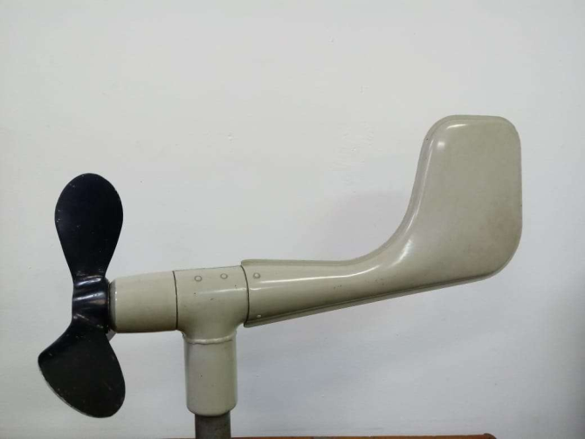
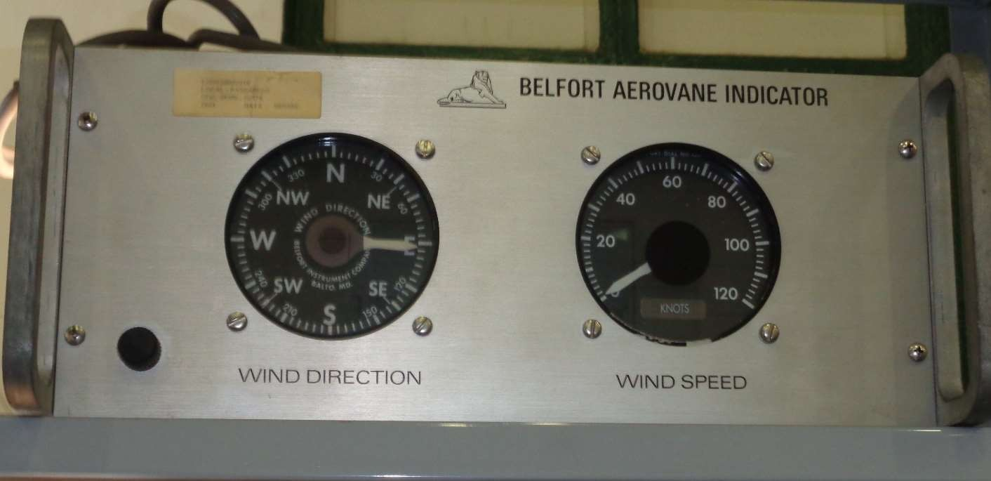
3.0 – SISTEMA AEROVANE
Fig.3.1 Detector Modelo 120
Fig, 3.2 – Indicador Modelo 135

Slide 88
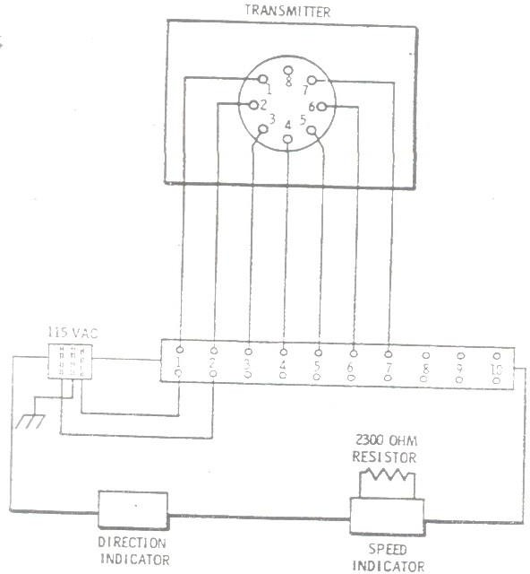
3.0 – SISTEMA AEROVANE
Fig.3.3 – Diagrama Esquemático Transmissor Mod. 120

Slide 89
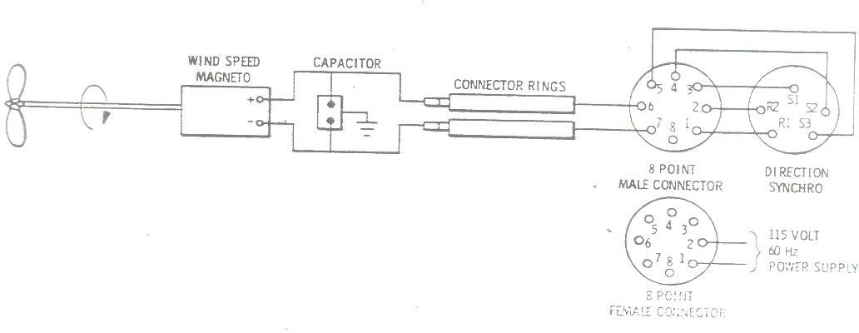
3.0 – SISTEMA AEROVANE
Fig. 3.4 – Diagrama Esquemático do Transmissor Modelo 120

Slide 90
3.0 – SISTEMA AEROVANE
FIG. 3.5 – Transmissor e Indicador Modelo 135

Slide 91
3.0 – SISTEMA AEROVANE
FIG. 3.6 – Transmissor e Indicador e Velocidade e Direção

Slide 92
QUESTÃO 01
Quais equipamentos compõem o sistema “AEROVANE”?
A
transmissor e receptor
CONFIRMA
VOLTAR
B
detector e indicador
CONFIRMA
VOLTAR
C
transmissor e receptor
CONFIRMA
VOLTAR
D
detector e receptor
CONFIRMA
VOLTAR

Slide 93
CERTA RESPOSTA
IR PARA A PRÓXIMA PERGUNTA

Slide 94
QUESTÃO 02
Qual a alimentação necessária para a operação do sistema “AEROVANE”?
A
115V/60Hz
CONFIRMA
VOLTAR
B
115V/400Hz
CONFIRMA
VOLTAR
C
50VDC
CONFIRMA
VOLTAR
D
24VDC
CONFIRMA
VOLTAR

Slide 95
CERTA RESPOSTA
IR PARA A PRÓXIMA PERGUNTA

Slide 96
QUESTÃO 03
Qual é o indicador usado nos sistemas “AEROVANE” instalados em nossos navios?
A
135
CONFIRMA
VOLTAR
B
120
CONFIRMA
VOLTAR
C
115
CONFIRMA
VOLTAR
D
110
CONFIRMA
VOLTAR

Slide 97
CERTA RESPOSTA
IR PARA A PRÓXIMA PERGUNTA

Slide 98
QUESTÃO 04
Qual o consumo de potência do indicador do sistema “AEROVANE”?
A
40º F a 120º F
CONFIRMA
VOLTAR
B
40º F a 150º F
CONFIRMA
VOLTAR
C
50º F a 120º F
CONFIRMA
VOLTAR
D
50º F a 150º F
CONFIRMA
VOLTAR

Slide 99
CERTA RESPOSTA
IR PARA A PRÓXIMA PERGUNTA

Slide 100
QUESTÃO 05
Qual a faixa de operação do indicador de velocidade do vento do sistema “AEROVANE”?
A
0 a 120 nós
CONFIRMA
VOLTAR
B
0 a 180 nós
CONFIRMA
VOLTAR
C
0 a 270 nós
CONFIRMA
VOLTAR
D
0 a 360 nós
CONFIRMA
VOLTAR

Slide 101
CERTA RESPOSTA
IR PARA A PRÓXIMA PERGUNTA

Slide 102
ÚLTIMA QUESTÃO
Qual a precisão do indicador de velocidade do vento do sistema “AEROVANE”?
A
4%
CONFIRMA
VOLTAR
B
3%
CONFIRMA
VOLTAR
C
2%
CONFIRMA
VOLTAR
D
1%
CONFIRMA
VOLTAR

Slide 103
CERTA RESPOSTA DA ÚLTIMA
Parabéns, você concluiu o capítulo 03
VOLTAR AO MENU
PRÓXIMO CAPÍTULO

Slide 104
CAPÍTULO 04
TELA
INICIAL
MENU

Slide 105
4.0 – SISTEMA TIPO F
TÓPICOS:
TÓPICOS:
4.1 - Introdução
4.2 - Descrição

Slide 106
3.1 – INTRODUÇÃO AO SISTEMA TIPO F
4.0 – SISTEMA TIPO F
Neste capítulo são apresentadas apenas algumas informações gerais sobre o sistema BENDIX tipo F de equipamento de indicação de vento instalado em alguns de nossos navios.
O sistema BENDIX tipo F é muito semelhante ao sistema BENDIX tipo B, sendo a diferença fundamental, o fato também de empregar sincros que operam com freqüência de 400 Hz, além dos sincros convencionais que operam com freqüência de 60 Hz.
O uso de sistema de 400 Hz nos modernos sistemas de indicação do vento, é conseqüência do uso de computadores a bordo dos navios, para solução de problemas táticos e de problemas de tiro do armamento convencional e mísseis. Esses computadores operam com 400 Hz, e os dados do vento são diretamente injetados nos computadores.
O sistema tipo F é projetado para fornecer continuamente sinais sincro de saída em 60 Hz e 400 Hz, proporcionais à direção do vento (em graus) e à velocidade do vento (em nós). O sistema é constituído (Fig 4.1) por um detector de direção e velocidade do vento, um transmissor de direção e velocidade do vento e um indicador de direção e velocidade do vento daqui em diante referidos abreviadamente como detector, transmissor e indicador. Os sinais sincros de saída em 400 Hz, não amortecidos, são usados para operação de computadores de 400 Hz. Os sinais sincros de torque de saída em 60 Hz e 400 Hz, amortecidos, são usados para operar indicadores de 60 Hz e 400 Hz.

Slide 107
3.1 – INTRODUÇÃO AO SISTEMA TIPO F
4.0 – SISTEMA TIPO F
Fig 4.1 – Detector de Velocidade e Direção do vento

Slide 108
4.2 – DESCRIÇÃO
4.0 – SISTEMA TIPO F
4.2.1 – Detector (Fig. 4.1 e 4.2)
O detector é um instrumento de finalidade dupla, empregando dois sincros tipo 18CX4 para transmissão dos sinais instantâneos não amortecidos, representando a direção e velocidade do vento para o transmissor e para computadores que operam com 400 Hz. Um sincro de direção é montada em um suporte vertical e é acoplado à uma aIheta de plástico.
Um sincro de velocidade no interior de um alojamento é montado na cabeça da alheta e é engrazado a um hélice, que sente a velocidade do vento.
A posição angular da alheta e a velocidade de rotação do hélice são assim transmitidas aos seus sincros respectivos no transmissor.
As ligações elétricas ao sincro de velocidade são feitas por meio de um conjunto de anéis coletores e escovas de um conjunto porta-escovas. Um conjunto de montagem é aparafusado a um conjunto suporte vertical e é dotado de uma furação de 1 1/10" de diâmetro, com três polegadas de profundidade, para permitir montagem tipo encaixe. Um parafuso de montagem age como pino guia para manter o detector alinhado.
Um "plug" localizado na parte inferior do suporte vertical e um receptáculo localizado na parte superior do conjunto de montagem, formam um conector elétrico, que possibilita a remoção do mecanismo do detector sem que tenha que se perturbar a fiação elétrica.
A manutenção preventiva do detector será realizada a cada noventa dias (trimestralmente).

Slide 109
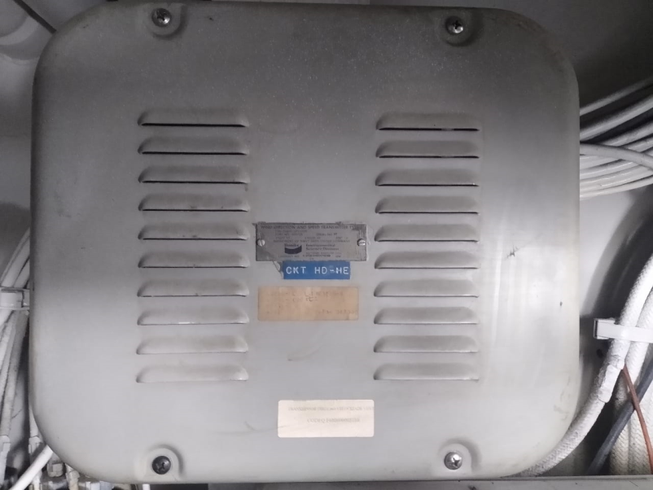
4.2 – DESCRIÇÃO
4.0 – SISTEMA TIPO F
4.2.2 – Transmissor
O transmissor ( figura ao lado) consiste de dois conjuntos, o conjunto de direção e o conjunto de velocidade, alojados em uma mesma caixa ou alojamento, e conectadas na fiação do sistema por meio de "plugs“.

Slide 110
4.2 – DESCRIÇÃO
4.0 – SISTEMA TIPO F
4.2.2 – Transmissor (Fig. 4.3 – vista interna)
O conjunto de velocidade consiste de um circuito servo-amplificador e um integrador do tipo disco de fricção e rolete. O servo-amplificador usa um transformador de controle sincro 18CT4 como receptor para os sinais vindo do detector e representando a velocidade de rotação do hélice do detector.
Os sinais de saída do transformador de controle sincro são amplificados por um circuito servo-amplificador magnético, que controla a operação de um servo-motor. O servo motor é acoplado a um integrador do tipo disco de fricção e rolete, que posiciona angularmente o rotor de um sincro de 400 Hz tipo 31TX4 e um sincro de 60 Hz tipo 37TX6, em uma reite linear proporcional a velocidade do vento.
O conjunto de direção é essencialmente um circuito servo-amplificador usando um transformador de controle sincro tipo 18CT4 como receptor para os sinais de deslocamento angular representando a posição da alheta.
Quanto a manutenção preventiva do transmissor deverá ser realizada a cada seis meses(semestralmente).

Slide 111
4.2 – DESCRIÇÃO
4.0 – SISTEMA TIPO F
Os sinais de saída do transformador de controle sincro são amplificados por um circuito amplificador magnético que opera um servo-motor.
O servo-motor mecanicamente posiciona, através de um trem de engrenagens, os rotores de um sincro de 400 Hz tipo 31TX4 e de um sincro de 60 Hz tipo 37TX6 , em uma reite pré-determinada. Como os deslocamentos angulares dos sincro não são necessariamente na mesma reite que os deslocamentos angulares da alheta, os indicadores de direção do vento operados pêlos sincros, fornecem indicações amortecidas.
Ambos os conjuntos são fixados no alojamento ou caixa do equipamento por meio de parafusos e são ligados eletricamente por meio de conectores macho nos conjuntos e conectores fêmea no alojamento.

Slide 112
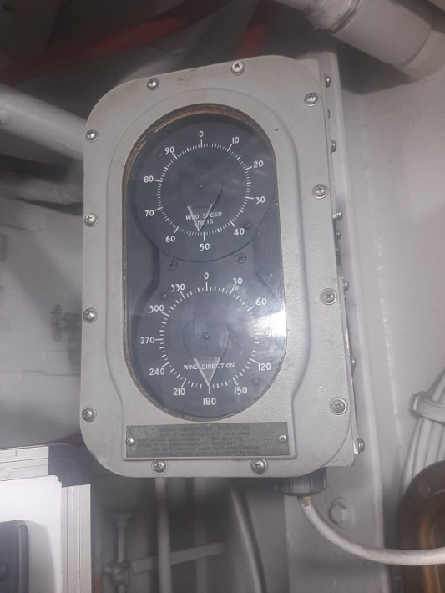
4.2 – DESCRIÇÃO
4.0 – SISTEMA TIPO F
4.3.3 – Indicador (Fig.4.6)
O indicador é um indicador duplo contendo sincro para indicar a direção e a velocidade do vento, conforme ditadas pelo transmissor. O indicador contém duas unidades independentes, uma para direção e a outra para velocidade. As unidades são idênticas, exceto quanto à escala dos diais, e são alojados em uma caixa estanque à água. Os diais possuem iluminação com luz vermelha e um botão no lado da caixa permite regular a intensidade de iluminação. O dial de direção é graduado em intervalos de 10 graus, de 0 a 360°. O dial de velocidade é graduado em intervalos de 5 nós, de 0 a 100 nós.
O ajuste do indicador é de fábrica e depois não é necessário, caso necessite proceda conforme o manual .

Slide 113
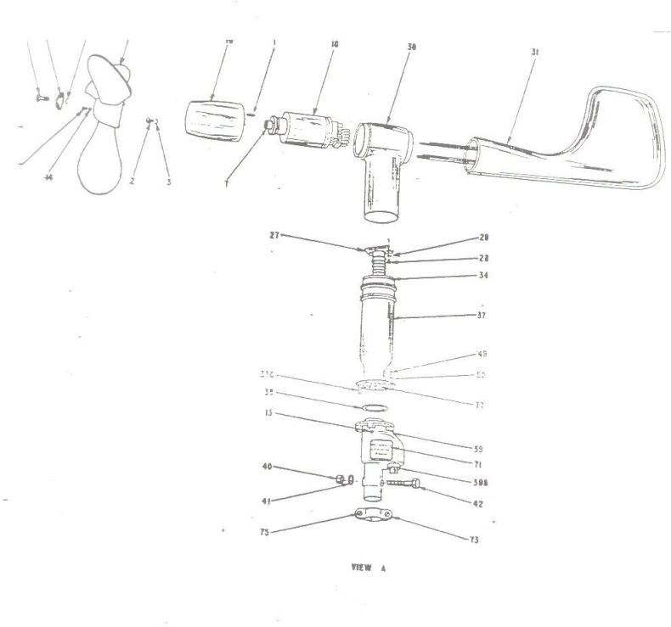
Fig. 4.2 – Vista Detector
4.0 – SISTEMA TIPO F

Slide 114
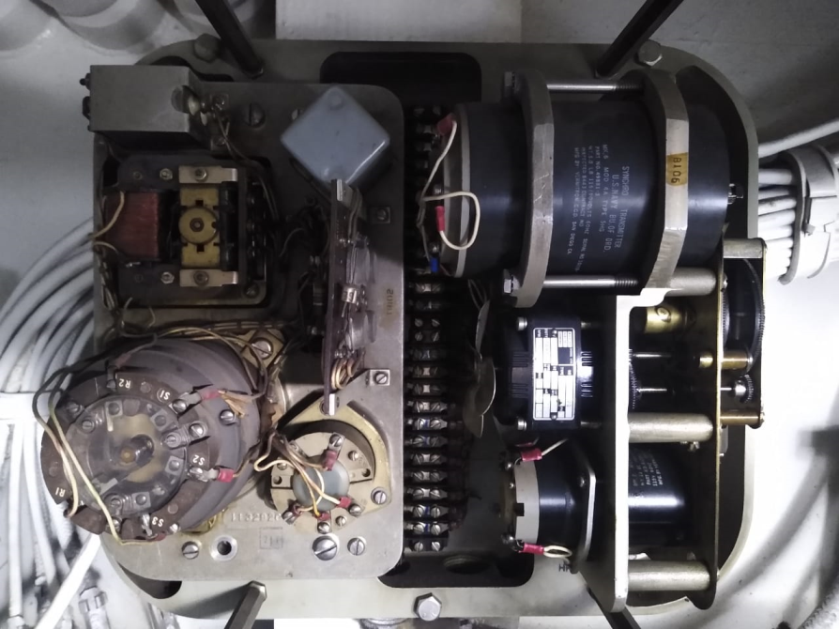
Fig. 4.3 – Vista interna do Transmissor
4.0 – SISTEMA TIPO F
Conjunto de direção
Conjunto de velocidade

Slide 115
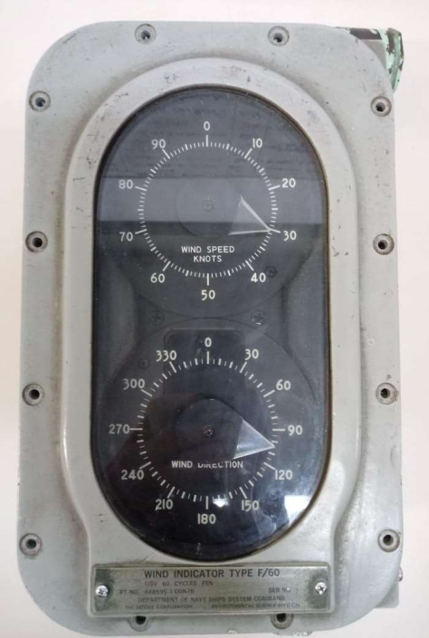
Fig. 4.4 – Indicador de Direção e Velocidade do vento
4.0 – SISTEMA TIPO F

Slide 116
QUESTÃO 01
No anemômetro tipo “F”, a unidade síncro que fornece informações de direção do vento para as repetidoras é um:
A
TX
CONFIRMA
VOLTAR
B
TR
CONFIRMA
VOLTAR
C
CX
CONFIRMA
VOLTAR
D
CR
CONFIRMA
VOLTAR

Slide 117
CERTA RESPOSTA
IR PARA A PRÓXIMA PERGUNTA

Slide 118
QUESTÃO 02
No anemômetro tipo “F”, a manutenção preventiva do TRANSMISSOR deverá ser realizada a cada:
A
Sete meses
CONFIRMA
VOLTAR
B
Seis meses
CONFIRMA
VOLTAR
C
Três meses
CONFIRMA
VOLTAR
D
Dois meses
CONFIRMA
VOLTAR

Slide 119
CERTA RESPOSTA
IR PARA A PRÓXIMA PERGUNTA

Slide 120
QUESTÃO 03
No anemômetro tipo “F”, a manutenção preventiva do DETECTOR deverá ser realizada a cada
A
90 dias
CONFIRMA
VOLTAR
B
60 dias
CONFIRMA
VOLTAR
C
30 dias
CONFIRMA
VOLTAR
D
15 dias
CONFIRMA
VOLTAR

Slide 121
CERTA RESPOSTA
IR PARA A PRÓXIMA PERGUNTA

Slide 122
QUESTÃO 04
Qual tipo de manutenção deverá ser realizada com o auxílio do manual do fabricante?
A
Corretiva
CONFIRMA
VOLTAR
B
Preventiva
CONFIRMA
VOLTAR
C
Emergência
CONFIRMA
VOLTAR
D
Periódica
CONFIRMA
VOLTAR

Slide 123
CERTA RESPOSTA
IR PARA A PRÓXIMA PERGUNTA

Slide 124
ÚLTIMA QUESTÃO
São características físicas do anemômetro tipo “F”:
A
3 cubas e 1 aleta plana
CONFIRMA
VOLTAR
B
4 cubas e 1 aleta aerodinâmica
CONFIRMA
VOLTAR
C
1 hélice e 1 aleta aerodinâmica
CONFIRMA
VOLTAR
D
1 hélice e 1 aleta plana
CONFIRMA
VOLTAR

Slide 125
CERTA RESPOSTA DA ÚLTIMA
Parabéns, você concluiu o capítulo 04
VOLTAR AO MENU
PRÓXIMO CAPÍTULO

Slide 126
INICIAR
QUIZ
FIM
MENU

Slide 127
RESPOSTA ERRADA
Tente de novo!

